Slide 1
SOUTENANCE RNCP37827
Application IA d’analyse
du surendettement
Collecter, fiabiliser et exploiter la donnée dans une application IA sécurisée
Ludivine Raby
Développeur en intelligence artificielle • E1 à E5
Notes:
Ouvrir avec le besoin métier et la cohérence du projet complet.
Annonce : 80 minutes de présentation, puis 10 minutes d’échange.
[Sources]
- Règlement spécifique RNCP37827, p. 6-12, document fourni par la candidate.

Slide 2
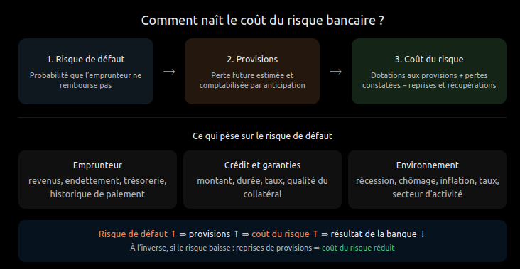
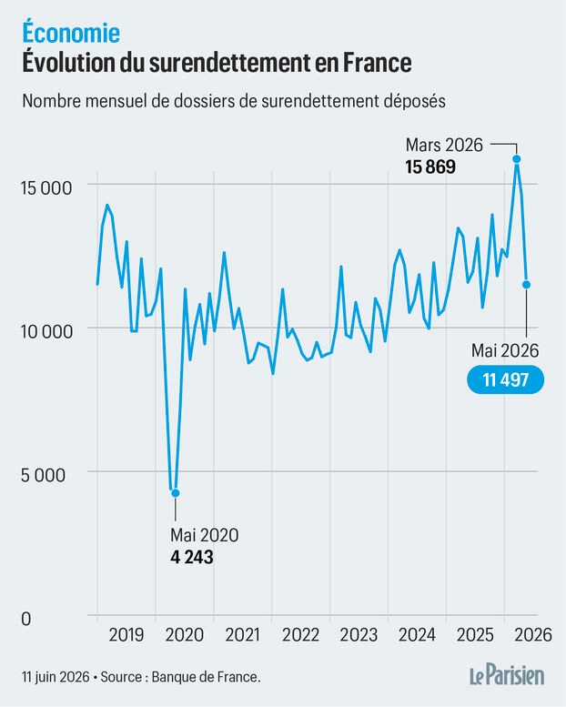
Le besoin métier
Augmentation constante du nombre de dossiers déposés depuis le covid
Ce qui pèse sur le coup du risque :
les impayés,
le recouvrement,
le contentieux,
le surendettement
Une meilleure compréhension de la situation du surendettement pourrait permettre à l’entreprise de réaliser une meilleure prévention
05
Notes:
Relier chaque point aux contraintes du projet réel.
Nommer les sources exactes à l’oral et afficher une capture si disponible.
[Sources]
- Contenu et architecture du projet communiqués par la candidate.

Slide 3
ÉPREUVE E1
Construire une donnée fiable et disponible
Collecte automatisée • préparation • PostgreSQL • API REST
0–15 min
04
Notes:
Transition vers Construire une donnée fiable et disponible.
Repère de temps : 5–20 min.
[Sources]
- Règlement spécifique RNCP37827, p. 6-12, document fourni par la candidate.

Slide 4
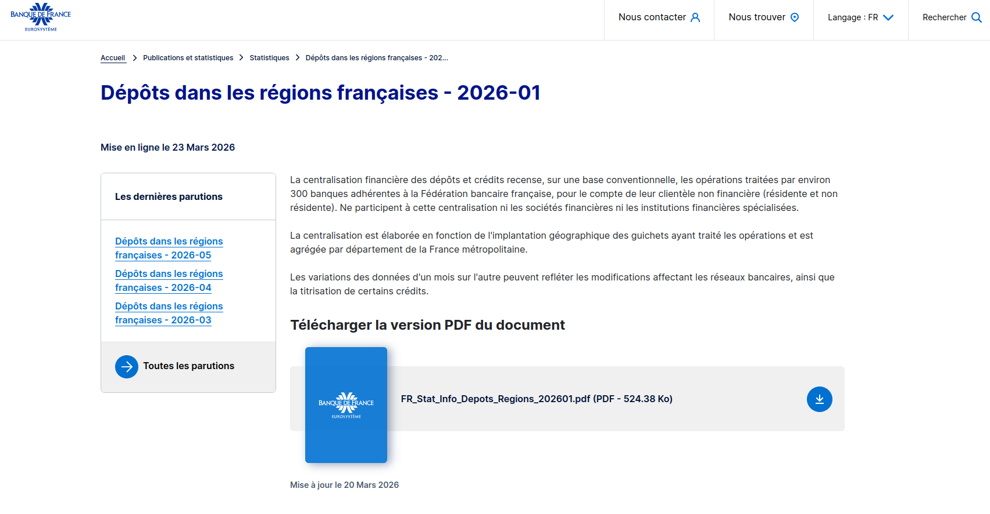

Deux sources d’informations principales
11 indicateurs d’intérêt
Formats : pdf, xlsx, zip, csv
26 indicateurs d’intérêt
Formats : pdf, xlsx, zip, API
Les formats des sources peuvent être différents, certaines sources concernent des départements, d’autres des régions, nécessité d’automatiser l’extraction, l’automatisation, le nettoyage et les agrégations
BLOC 1 • E1
05
Notes:
Relier chaque point aux contraintes du projet réel.
Nommer les sources exactes à l’oral et afficher une capture si disponible.
[Sources]
- Contenu et architecture du projet communiqués par la candidate.

Slide 5
BANQUE DE FRANCE
Traitement des fichiers et publications
Deux variantes réelles : fichiers structurés de surendettement et baromètres PDF d’inclusion financière
Découverte
Téléchargement
Traçabilité
Crawl récursif
Listing + sitemap
Filtre domaine / mots-clés
PDF / XLSX / CSV
retries + backoff
écriture atomique
URL + période
ETag / Last-Modified
empreinte SHA-256
BRANCHE A · FICHIERS STRUCTURÉS
Lecture multi-format
Nettoyage
Normalisation
Dataset unifié
Sorties
pandas : CSV / Excel
pdfplumber : tableaux PDF
toutes les feuilles utiles
colonnes en snake_case
suppression lignes vides
conversion numérique
année / département
indicateur / valeur
ajout du fichier source
concaténation
déduplication
contrôle du schéma
CSV gold / curated
base SQL
BRANCHE B · BAROMÈTRES PDF
Validation PDF
Extraction native
Qualité
Persistance
HTTP / MIME / signature
bornes de taille
texte + tableaux pdfplumber
nombres français → valeurs
unité + fragment + page
score de confiance
JSONL intermédiaire
3 tables normalisées
OCR non implémenté : un PDF vide ou incertain est marqué needs_review. Sources : src/inclusion_financiere.py, src/processing/, src/statinfo_bi_pipeline.py
BLOC 1 • E1
03
Notes:
Reconstruction éditable d’après l’image fournie par l’utilisatrice. Les formes, textes et connecteurs peuvent être modifiés dans PowerPoint.

Slide 6
INSEE
Trois chaînes de préparation complémentaires
Les transformations diffèrent selon la nature de la source : données locales, Filosofi et inflation
API Données locales
Archive Filosofi
API BDM – inflation
Réponse XML par département
datasets Dossier complet
géographie + année + indicateurs
ZIP officiel
DS_FILOSOFI_CC_data.csv
séparateur « ; »
Série IPC 01814630
réponse XML SDMX
observations mensuelles
Parser et passer au format long
Filtrer et qualifier
Calculer les taux
décoder le XML
normaliser codes département
convertir OBS_VALUE
export CSV macro
niveaux DEP / REG uniquement
mesures pauvreté / revenu
statut publié CONF_STATUS = F
rejeter valeurs non finies
indice du mois / indice N–1
glissement annuel en %
moyenne annuelle
réplication par territoire
CSV macro INSEE
Observations territoriales
Observations temporelles
département · période · indicateur · valeur
idempotence + provenance SHA-256
mensuelles + moyennes annuelles
Sources : src/extracteur_api_insee.py, src/insee_macro_api.py, src/risk_score/filosofi_import.py et src/risk_score/inflation_import.py
BLOC 1 • E1
05
Notes:
Cette diapositive présente trois chaînes complémentaires. Les données locales INSEE sont converties vers un format long. L’archive Filosofi est filtrée pour conserver les niveaux géographiques et les mesures publiées utiles. L’API BDM fournit les indices mensuels utilisés pour calculer le glissement annuel et la moyenne annuelle. Chaque chaîne produit un format adapté à l’analyse territoriale ou temporelle.

Slide 7
ANALYSE
Agrégation, rapprochement et score territorial
Deux produits calculés à partir des données préparées : un mart croisé et un score explicable
MART BDF × INSEE
SCORE DE RISQUE
BDF curated
Préparer la jointure
Observations par territoire / période
dépôts par département
filtre indicator = total
BDF : sélectionner + renommer
INSEE : filtrer l’année
pivot indicateurs → colonnes
clé : code département
jointure gauche
surendettement · endettement · pauvreté · revenu · inflation
Mart analytique
dépôts + variables macro
version du mart
export CSV
INSEE macro long
1. Couverture
année macro la plus récente
indicateurs territoriaux
poids disponibles / poids totaux → refus si seuil insuffisant
2. Normalisation et contribution
min-max · sens positif/négatif · poids effectif × 100
Consommation
Vues analytics_* et endpoints FastAPI
Dashboard Streamlit : filtres, comparaisons, graphiques
Assistant Text-to-SQL : requêtes contrôlées en lecture seule
3. Score et classe
score borné 0–100 · niveau de risque · détail par facteur
Sources : src/marts/build_surendettement_macro.py, src/risk_score/service.py, app/views/analytics_api.py et assistant_api/sql_service.py
BLOC 1 • E1
05
Notes:
Reconstruction éditable d’après l’image fournie. Le mart analytique rapproche les données BDF et INSEE. Le score territorial conserve une couverture vérifiable, une normalisation explicite et un détail par facteur.

Slide 8
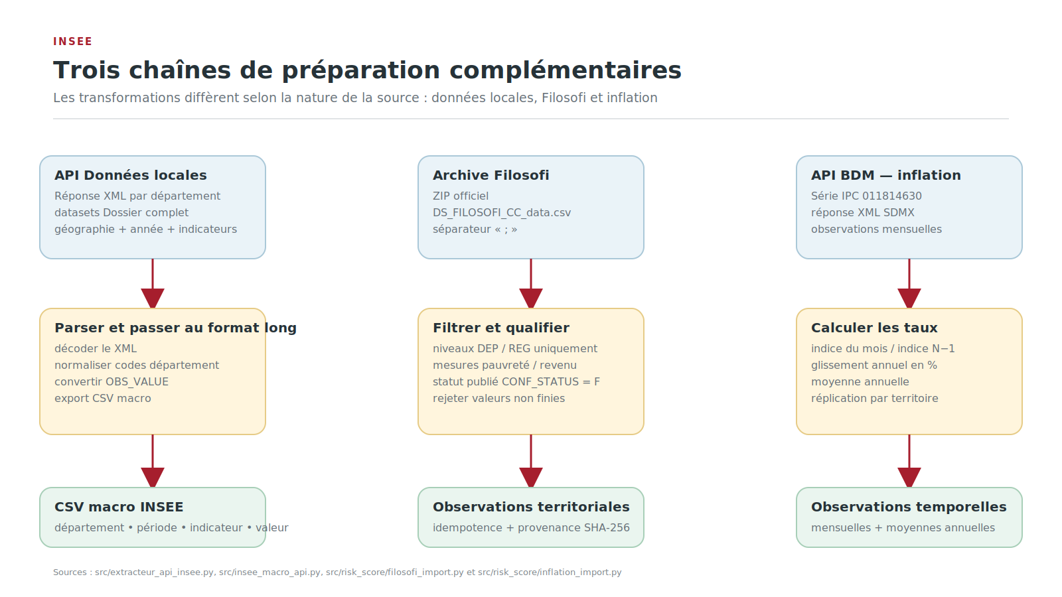
Le traitement des données
Identifier les sources utiles et leurs formats
BLOC 1 • E1
05
Notes:
Relier chaque point aux contraintes du projet réel.
Nommer les sources exactes à l’oral et afficher une capture si disponible.
[Sources]
- Contenu et architecture du projet communiqués par la candidate.

Slide 9
STRUCTURE DES DONNÉES
La structure analytique sépare le stockage et la publication
Un modèle simplifié, centré sur les objets réellement consommés par le dashboard
1 DIMENSIONS
2 FAITS
3 SCORE
4 VUES PUBLIÉES
Contexte d’analyse
Mesures au bon grain
Résultats expliqués
Interface en lecture seule
dim_department
territoire et région
dim_period
mois, année, granularité
dim_indicator
source, unité, agrégation
fact_bdf_statinfo
période × département × indicateur
fact_insee_macro
année × département × indicateur
observations
territoire × période × indicateur
risk_scores
score, niveau, couverture
risk_score_details
valeur normalisée, poids et contribution
modèle versionné
analytics_risk_scores
score et classement
analytics_score_factors
explication du score
analytics_observations
séries territoriales
API analytique
Réponses JSON validées
Dashboard territorial
Le rôle analytics_readonly accède uniquement aux vues analytics_*
Sources : mld.md, mpd.md et src/storage/schema_migrations.py
BLOC 1 • E1
06
Notes:
Cette vue volontairement simplifiée évite de projeter tout le MLD. Les dimensions donnent le contexte, les tables de faits conservent les mesures à leur grain, les tables de scoring calculent un résultat explicable et les vues analytics_* forment l’interface de publication. Le dashboard ne lit donc pas les tables techniques directement. Il passe par l’API analytique, elle-même limitée aux objets prévus pour la consultation.

Slide 10
POSTGRESQL + API ANALYTIQUE
Du stockage à la mise à disposition des données
Persistance centralisée, vues contrôlées et exposition par des endpoints FastAPI
1 CHARGEMENT
2 POSTGRESQL
3 API ANALYTIQUE
4 CONSOMMATION
Pipelines validés
Stockage opérationnel
Connexion SQLAlchemy
Clients applicatifs
données BDF + INSEE
normalisation / qualité
clés d’idempotence
sources · indicateurs · observations · exécutions
ANALYTICS_DATABASE_URL
pool_pre_ping
requêtes SQL paramétrées
Dashboard Streamlit
application Django
Entrepôt analytique
Routes FastAPI /api/data
Réponses JSON
Publication analytique
dimensions conformes · faits BDF / INSEE · macro overrides
transaction PostgreSQL
remplacement des faits
métadonnées de version
catalogue territorial + séries
BDF + INSEE + macro + jointures
scores + observabilité
filtres période / territoire
limite de résultats
catalogues / séries
jointures / scores
Scoring et audit
modèles · configurations · risk_scores · score_details
Contrôle d’accès
Supervision
health public · données : jeton interne
health / métriques
fraîcheur / intégrité
Vues de lecture analytics_*
scores · facteurs · observations · régions · pipeline
Sources : src/storage/models.py, src/storage/schema_migrations.py, app/core/analytics.py, app/views/analytics_api.py et app/main.py
BLOC 1 • E1
05
Notes:
Reconstruction éditable d’après l’image fournie. PostgreSQL centralise le stockage opérationnel, l’entrepôt analytique, le scoring et l’audit. L’API analytique expose ensuite des réponses JSON aux clients applicatifs et à la supervision.

Slide 11
REQUÊTE SQL ET RESTITUTION
Une requête bornée alimente la carte et la série temporelle
L’API filtre la vue publiée, renvoie du JSON puis le dashboard construit ses visualisations
REQUÊTE DE L’API ANALYTIQUE
SORTIE MÉTIER
SELECT geographic_code, geographic_name,
reference_period, score AS value_numeric
FROM analytics_risk_scores
WHERE geographic_level = :level
AND model_is_active = TRUE
AND reference_period >= :from_period
AND reference_period <= :to_period
ORDER BY reference_period, geographic_name
LIMIT 10000;
1. Réponse JSON
code et nom du territoire
période de référence
score exposé comme value_numeric
2. Dashboard territorial
carte colorée par score
série temporelle par période
filtres niveau et plage de dates
3. Contrôles
vue autorisée et modèle actif
paramètres liés, jamais concaténés
tri stable et limite maximale
GET /api/data/territorial-indicators/data → SQL paramétré → JSON → carte et courbe
Preuve : app/views/analytics_api.py, territorial_indicator_data() ; web/dashboard/views.py
BLOC 1 • E1
07
Notes:
Cette requête provient de la route territorial_indicator_data de l’API analytique. Les paramètres level, from_period et to_period viennent des filtres du dashboard. La vue analytics_risk_scores évite l’accès aux tables internes. Le score est renommé value_numeric pour fournir un contrat commun aux cartes et aux séries. L’API impose aussi un modèle actif, un ordre stable et une limite de dix mille lignes. Django récupère ensuite la réponse JSON et le navigateur l’utilise pour la carte et l’évolution temporelle.

Slide 12
E1 : un socle exploitable, avec des limites identifiées
•
Résultat : flux reproductible et données structurées
•
Preuve : scripts, requêtes SQL, schéma et réponses API
•
Sécurité : droits, validation et minimisation des données
•
Suite : consolider la base analytique et les contrôles qualité
•
Mise à disposition des données analytiques
BLOC 1 • SYNTHÈSE
08
Notes:
Conclure par résultat, preuve, limite, perspective.
Transition : une donnée fiable permet ensuite d’évaluer et d’intégrer le service IA.
[Sources]
- Contenu et architecture du projet communiqués par la candidate.

Slide 13
ÉPREUVE E2
Justifier le choix technologique
Veille • benchmark • recommandation • paramétrage
55–70 min
21
Notes:
Transition vers Encadrer l’IA par des contrôles déterministes.
Repère de temps : 20–55 min.
[Sources]
- Règlement spécifique RNCP37827, p. 6-12, document fourni par la candidate.

Slide 14
Le besoin Text-to-SQL impose qualité et sécurité
Question métier
SQL
Résultat
•
Comprendre une formulation non technique
•
Produire une requête compatible avec le schéma
•
Empêcher les opérations dangereuses
•
Savoir clarifier ou refuser
•
Tracer le raisonnement opérationnel sans exposer de secret
E2 • BESOIN IA
55–70 min
22
Notes:
Présenter les risques : hallucination, SQL destructif, coût, latence, confidentialité.
[Sources]
- Contenu et architecture du projet communiqués par la candidate.

Slide 15
La veille est un dispositif continu, pas une liste de liens
1
SÉLECTION
Sources officielles, publications, dépôts
2
COLLECTE
Rythme et critères documentés
3
ANALYSE
Impact sur le projet et les risques
4
PARTAGE
Synthèse et recommandations actionnables
E2 • VEILLE
55–70 min
23
Notes:
Donner un exemple concret de décision modifiée par la veille.
[Sources]
- Contenu et architecture du projet communiqués par la candidate.

Slide 16
Les cinq générations du Text-to-SQL
La discipline évolue depuis les interfaces symboliques jusqu’aux agents gouvernés
1960-1980
1990-2016
2017-2021
2022-2024
2024-2026
NLIDB symboliques
Parsing sémantique
Neuronal et schéma
LLM et prompting
Agents gouvernés
Grammaires et lexiques préparés à la main
ATIS, GeoQuery et formes logiques apprises
WikiSQL, Spider, RAT-SQL et PICARD
Few-shot, décomposition et auto-correction
RAG de schéma, couche sémantique et vérification
Domaine fermé
Portabilité limitée
Généralisation inter-domaines
DAIL-SQL, DIN-SQL, MAC-SQL
Contrôle d’exécution
Continuité technique
Le lexique métier, la liaison au schéma et le contrôle de l’exécution restent indispensables à chaque génération.
La question naturelle ne suffit pas toujours : le système doit récupérer une définition ou demander une clarification.
E2 • BESOIN IA
55–70 min
22
Notes:
Présenter les risques : hallucination, SQL destructif, coût, latence, confidentialité.
[Sources]
- Contenu et architecture du projet communiqués par la candidate.

Slide 17
VEILLE TEXT-TO-SQL 2026
Du modèle génératif au système Text-to-SQL
Le LLM génère une proposition, mais les briques déterministes rendent son usage exploitable
1
2
3
4
5
6
7
Comprendre
Récupérer
Planifier
Générer
Vérifier
Exécuter
Restituer
intention, grain, ambiguïtés
schéma filtré, glossaire
métrique, jointures, dialecte
SQL et hypothèses
AST, règles, EXPLAIN
lecture seule et limites
résultat, sources, confiance
ÉVOLUTION DES APPROCHES
Modèles neuronaux
LLM généralistes
Agents spécialisés
encodeur question + schéma
schema linking + décodeur contraint
zero-shot ou few-shot
exemples et auto-correction
décomposition, génération et sélection
boucle de réparation bornée
E2 • BESOIN IA
55–70 min
22
Notes:
Présenter les risques : hallucination, SQL destructif, coût, latence, confidentialité.
[Sources]
- Contenu et architecture du projet communiqués par la candidate.

Slide 18
VEILLE TEXT-TO-SQL 2026
Panorama des solutions disponibles en 2026
Le marché combine services cloud, méthodes de recherche, frameworks et composants de contrôle
Plateformes data cloud
Méthodes et modèles
Frameworks et open source
Validation et exécution
Snowflake Cortex Analyst / Agents
DAIL-SQL : exemples sélectionnés
DB-GPT
SQLGlot et autres parseurs
Databricks Genie
DIN-SQL : décomposition et correction
Vanna 2.0
vues autorisées
Gemini in BigQuery
MAC-SQL : agents spécialisés
LlamaIndex
compte en lecture seule
Microsoft Fabric Copilot
ReViSQL : données vérifiées et RL
LangChain / LangGraph
limites de temps et de coût
Sémantique et gouvernance intégrées
Résultats liés au protocole d’évaluation
Sécurité et exploitation à compléter
Contrôles indépendants du LLM
Point de vigilance : Vanna 2.0 est archivé depuis le 29 mars 2026. Les scores WikiSQL, Spider, BIRD et Spider 2.0 ne sont pas directement comparables.
E2 • BESOIN IA
55–70 min
22
Notes:
Présenter les risques : hallucination, SQL destructif, coût, latence, confidentialité.
[Sources]
- Contenu et architecture du projet communiqués par la candidate.

Slide 19
CHOIX TECHNIQUE DU PROJET
Pourquoi retenir OpenAI + SQLGlot + PostgreSQL
Une architecture légère, modulaire et sécurisée, adaptée au périmètre analytique du projet
Question utilisateur
LLM via API
SQLGlot
PostgreSQL
Réponse
langage naturel
JSON structuré
AST + règles
lecture seule
résultat, clarification ou refus
CRITÈRE
JUSTIFICATION DANS CE PROJET
POINT À SURVEILLER
Mise en place
Python, FastAPI et SQLAlchemy sont déjà utilisés. L’intégration demande peu de nouvelles briques.
Dépendance au fournisseur LLM
Coût
SQLGlot et PostgreSQL sont open source. L’API LLM se paie à l’usage, sans licence de plateforme dédiée.
Coût live non mesuré dans le POC
Rapidité
Une génération LLM, puis des contrôles locaux. PostgreSQL impose un timeout de 5 secondes.
Latence LLM live non mesurée
Sécurité
Contrat execute / clarify / refuse, AST SQLGlot, vues autorisées, READ ONLY, LIMIT, EXPLAIN et rollback.
La justesse métier reste à tester
Portabilité
Le provider LLM reste interchangeable et SQLGlot gère plusieurs dialectes SQL.
Adapter les règles à chaque dialecte
Maintenance
Les politiques, prompts et tests sont versionnés séparément. Chaque composant peut évoluer sans réécrire l’ensemble.
Maintenir le schéma et le jeu d’or
Décision retenue
Conserver une architecture découplée : le LLM propose, les contrôles déterministes autorisent ou bloquent, PostgreSQL exécute avec des droits minimaux.
E2 • BESOIN IA
55–70 min
22
Notes:
Présenter les risques : hallucination, SQL destructif, coût, latence, confidentialité.
[Sources]
- Contenu et architecture du projet communiqués par la candidate.

Slide 20
Le benchmark privilégie le contrôle et l’intégrabilité
Solution
Contrôle SQL
Intégration
Observabilité
OpenAI + SQLGlot
Fort
Directe
Maîtrisée
Vanna AI
Moyen
Spécifique
Variable
LangChain Agent
Moyen
Flexible
À encadrer
LlamaIndex
Moyen
Flexible
À encadrer
Routage déterministe
Très fort
Ciblée
Forte
E2 • BENCHMARK
55–70 min
24
Notes:
Présenter les critères avant le résultat.
Nuancer : les appréciations dépendent du POC et du périmètre évalué.
[Sources]
- Contenu et architecture du projet communiqués par la candidate.

Slide 21
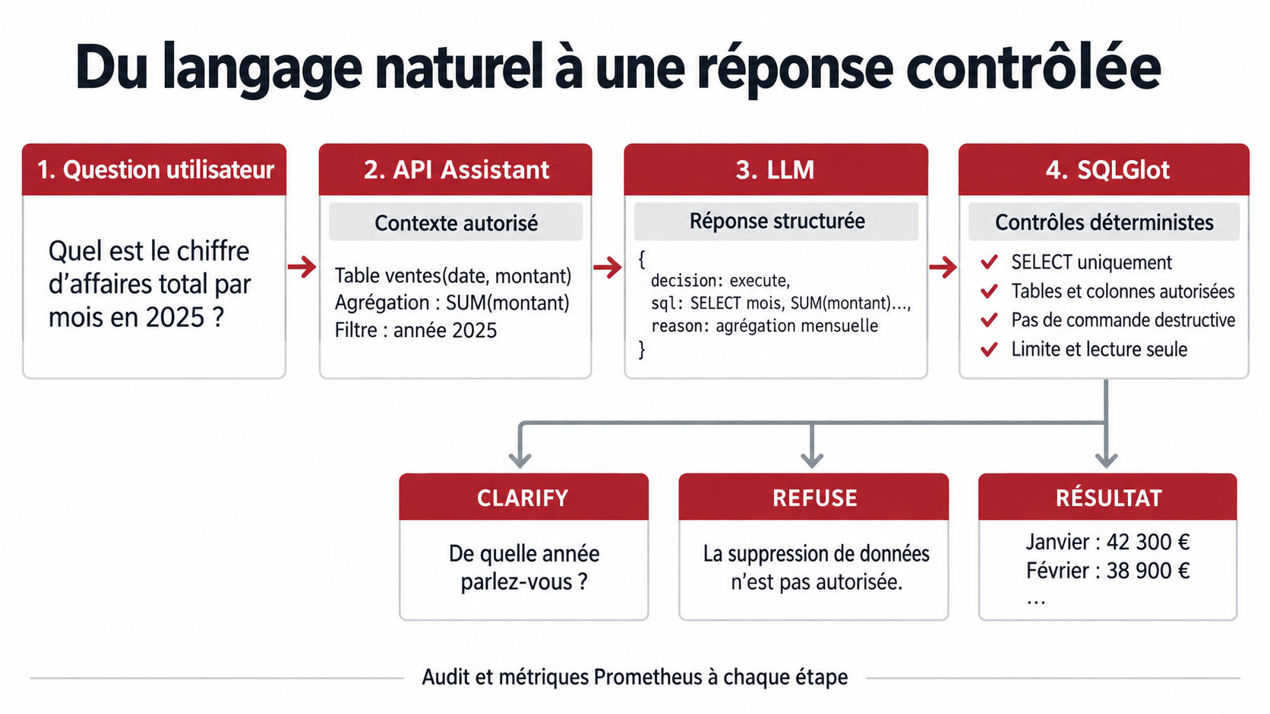
Le paramétrage du POC impose une sortie structurée et des garde-fous
Question
LLM
execute / clarify / refuse
SQLGlot
Lecture seule
Résultat audité
Sortie execute / clarify / refuse • SQL validé • lecture seule • audit
E2 • RECOMMANDATION
55–70 min
25
Notes:
Expliquer les trois décisions avec un exemple chacune.
Insister : le LLM ne possède pas seul la responsabilité d’exécution.
[Sources]
- Contenu et architecture du projet communiqués par la candidate.

Slide 22
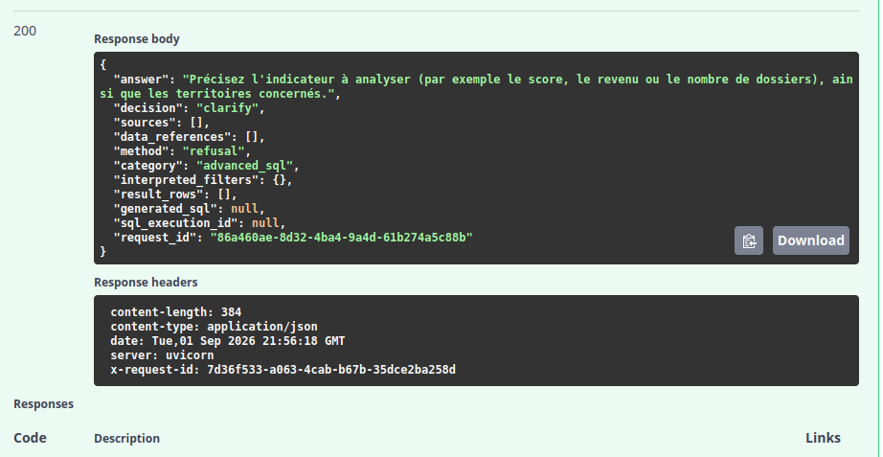
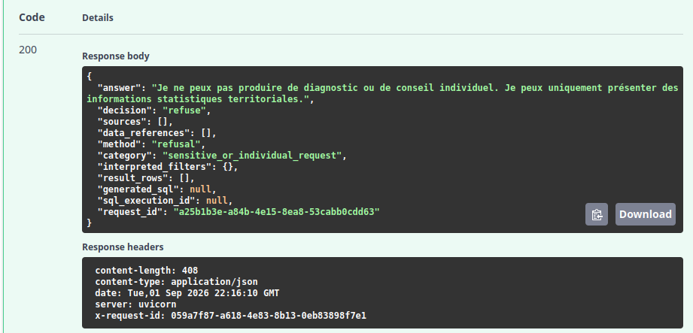
Le paramétrage impose une sortie structurée et des garde-fous
Question
LLM
execute / clarify / refuse
SQLGlot
Lecture seule
Résultat audité
Sortie execute / clarify / refuse • SQL validé • lecture seule • audit
E2 • RECOMMANDATION
55–70 min
25
Notes:
Expliquer les trois décisions avec un exemple chacune.
Insister : le LLM ne possède pas seul la responsabilité d’exécution.
[Sources]
- Contenu et architecture du projet communiqués par la candidate.

Slide 23
ÉPREUVE E3
Industrialiser un service d’IA contrôlé
API IA • intégration • tests • monitoring • livraison
15–35 min
09
Notes:
Transition vers Encadrer l’IA par des contrôles déterministes.
Repère de temps : 20–55 min.
[Sources]
- Règlement spécifique RNCP37827, p. 6-12, document fourni par la candidate.

Slide 24
Du POC à un service IA exploitable
E3 met en production le contrat execute, clarify ou refuse sans modifier le benchmark E2
PARCOURS UTILISATEUR
Application cliente
Assistant API
Orchestration IA
Contrôles SQL
PostgreSQL
interface, session et accessibilité
REST, Pydantic et authentification
RAG, analytique et décision
SQLGlot et politiques
exécution en lecture seule
INDUSTRIALISATION
C9
API documentée
C10
Intégration robuste
C11
Monitoring et alertes
C12
Tests automatisés
C13
Packaging continu
preuves versionnées dans Git
preuves versionnées dans Git
preuves versionnées dans Git
preuves versionnées dans Git
preuves versionnées dans Git
Résultat
Un service séparé, testable, observable et conditionné pour la livraison.
BLOC 2 • E3
08
Notes:
Conclure par résultat, preuve, limite, perspective.
Transition : une donnée fiable permet ensuite d’évaluer et d’intégrer le service IA.
[Sources]
- Contenu et architecture du projet communiqués par la candidate.

Slide 25
Une API REST contractuelle et protégée
FastAPI orchestre les fonctions IA et renvoie une réponse structurée aux autres composants
CONTRAT PRINCIPAL
SÉCURITÉ ET DOCUMENTATION
POST /v1/answers
✓
Authentification
X-Internal-Token, jamais dans le contenu ou les logs
Entrée
question, mode, utilisateur, conversation
Documentation
OpenAPI et Swagger sur /docs
✓
Sortie
AnswerResponse validée par Pydantic
Décision
execute
clarify
refuse
✓
Disponibilité
/health pour le processus, /health/ready pour PostgreSQL
Codes principaux
200, 401, 403, 422, 503
✓
Couverture
tests des endpoints, erreurs et contrats
Preuve
Swagger, appels authentifiés et tests tests/test_assistant_api.py.
Endpoints complémentaires : recherche sourcée, monitoring protégé et contrôles de santé.
BLOC 2 • E3
08
Notes:
Conclure par résultat, preuve, limite, perspective.
Transition : une donnée fiable permet ensuite d’évaluer et d’intégrer le service IA.
[Sources]
- Contenu et architecture du projet communiqués par la candidate.

Slide 26
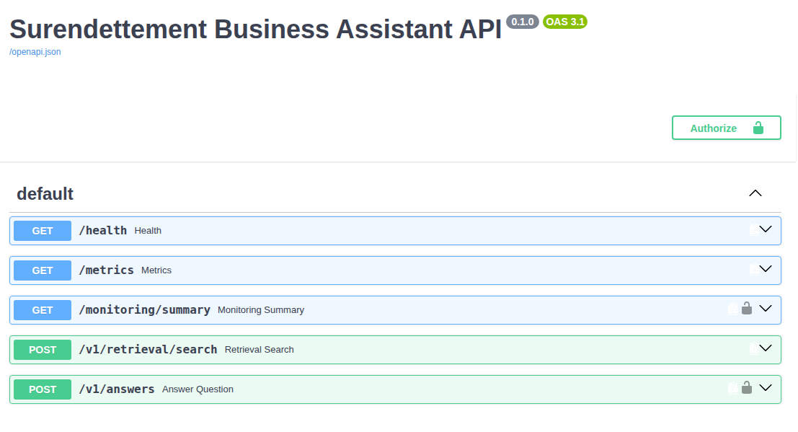
Une API REST contractuelle et protégée
FastAPI orchestre les fonctions IA et renvoie une réponse structurée aux autres composants
CONTRAT PRINCIPAL
SÉCURITÉ ET DOCUMENTATION
POST /v1/answers
✓
Authentification
X-Internal-Token, jamais dans le contenu ou les logs
Entrée
question, mode, utilisateur, conversation
Documentation
OpenAPI et Swagger sur /docs
✓
Sortie
AnswerResponse validée par Pydantic
Décision
execute
clarify
refuse
✓
Disponibilité
/health pour le processus, /health/ready pour PostgreSQL
Codes principaux
200, 401, 403, 422, 503
✓
Couverture
tests des endpoints, erreurs et contrats
Preuve
Swagger, appels authentifiés et tests tests/test_assistant_api.py.
Endpoints complémentaires : recherche sourcée, monitoring protégé et contrôles de santé.
BLOC 2 • E3
08
Notes:
Conclure par résultat, preuve, limite, perspective.
Transition : une donnée fiable permet ensuite d’évaluer et d’intégrer le service IA.
[Sources]
- Contenu et architecture du projet communiqués par la candidate.

Slide 27
Un service IA intégré à une application cliente
Le client HTTP masque les erreurs techniques et conserve les décisions métier du service
FLUX RÉEL
1
Utilisateur
2
Interface web
3
Client HTTP
4
Assistant API
5
Orchestration
6
Interface
question et mode
formulaire validé
token et timeout
classification
execute, clarify ou refuse
réponse et sources
ROBUSTESSE
ACCESSIBILITÉ
Timeout et connexion
message d’indisponibilité stable
Navigation
boutons utilisables au clavier
401 / 403 / 4xx / 5xx
aucun traceback présenté
Formulaires
labels associés aux champs
JSON invalide
erreur transformée côté client
Retours
role=alert et aria-live=polite
Preuve
Tests mockés du client HTTP et de l’interface web, sans appel LLM.
BLOC 2 • E3
08
Notes:
Conclure par résultat, preuve, limite, perspective.
Transition : une donnée fiable permet ensuite d’évaluer et d’intégrer le service IA.
[Sources]
- Contenu et architecture du projet communiqués par la candidate.

Slide 28
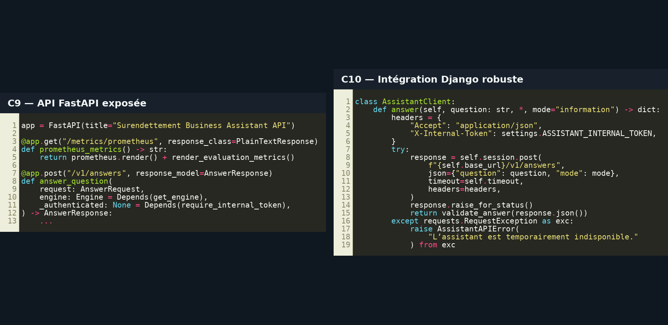
Preuve code — API et intégration applicative
Extraits ciblés : contrat REST, authentification, timeout et erreurs contrôlées
CONTRAT PRINCIPAL
SÉCURITÉ ET DOCUMENTATION
POST /v1/answers
✓
Authentification
X-Internal-Token, jamais dans le contenu ou les logs
Entrée
question, mode, utilisateur, conversation
Documentation
OpenAPI et Swagger sur /docs
✓
Sortie
AnswerResponse validée par Pydantic
Décision
execute
clarify
refuse
✓
Disponibilité
/health pour le processus, /health/ready pour PostgreSQL
Codes principaux
200, 401, 403, 422, 503
✓
Couverture
tests des endpoints, erreurs et contrats
Preuve
Swagger, appels authentifiés et tests tests/test_assistant_api.py.
Endpoints complémentaires : recherche sourcée, monitoring protégé et contrôles de santé.
BLOC 2 • E3
08
Notes:
Conclure par résultat, preuve, limite, perspective.
Transition : une donnée fiable permet ensuite d’évaluer et d’intégrer le service IA.
[Sources]
- Contenu et architecture du projet communiqués par la candidate.

Slide 29
Des métriques techniques et métier jusqu’aux alertes
Prometheus conserve l’historique, Grafana restitue les signaux et Alertmanager relaie les seuils
CHAÎNE DE MONITORING
Assistant API
/metrics/prometheus
Prometheus
Grafana
Alertmanager
requêtes, latence, erreurs et décisions
compteurs exposés
collecte et historique
tableaux de bord
notifications
SEUILS DOCUMENTÉS
Indisponibilité
HTTP 5xx
Rejets SQL
Latence moyenne
2 min
critique
> 2 % sur 10 min
alerte
> 25 % sur 15 min
alerte
> 5 s sur 10 min
investigation
Limite : les compteurs en mémoire repartent à zéro au redémarrage. Prometheus fournit l’historique lorsqu’il fonctionne.
Preuve
Synthèse /monitoring/summary, dashboard Grafana et test de calcul automatisé.
BLOC 2 • E3
08
Notes:
Conclure par résultat, preuve, limite, perspective.
Transition : une donnée fiable permet ensuite d’évaluer et d’intégrer le service IA.
[Sources]
- Contenu et architecture du projet communiqués par la candidate.

Slide 30
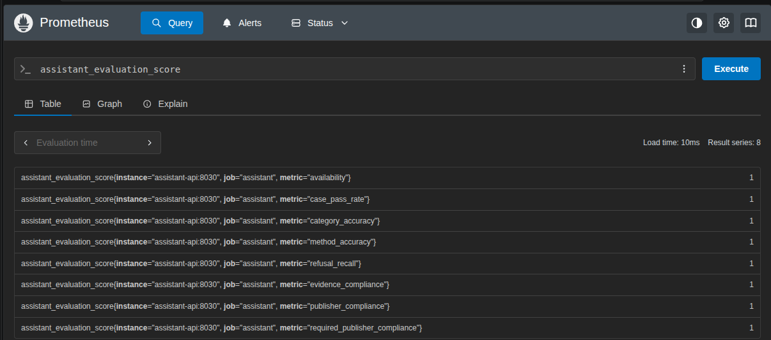
Des métriques techniques et métier jusqu’aux alertes
Prometheus conserve l’historique, Grafana restitue les signaux et Alertmanager relaie les seuils
CHAÎNE DE MONITORING
Assistant API
/metrics/prometheus
Prometheus
Grafana
Alertmanager
requêtes, latence, erreurs et décisions
compteurs exposés
collecte et historique
tableaux de bord
notifications
SEUILS DOCUMENTÉS
Indisponibilité
HTTP 5xx
Rejets SQL
Latence moyenne
2 min
critique
> 2 % sur 10 min
alerte
> 25 % sur 15 min
alerte
> 5 s sur 10 min
investigation
Limite : les compteurs en mémoire repartent à zéro au redémarrage. Prometheus fournit l’historique lorsqu’il fonctionne.
Preuve
Synthèse /monitoring/summary, dashboard Grafana et test de calcul automatisé.
BLOC 2 • E3
08
Notes:
Conclure par résultat, preuve, limite, perspective.
Transition : une donnée fiable permet ensuite d’évaluer et d’intégrer le service IA.
[Sources]
- Contenu et architecture du projet communiqués par la candidate.

Slide 31
Une campagne reproductible et hors ligne par défaut
Les dépendances externes et la couche web sont mockées, la clé OpenAI reste vide dans la CI
COUVERTURE FONCTIONNELLE
API et auth
contrats, décisions et erreurs
Provider
réponses et erreurs mockées
Orchestration
routage des traitements
SQL
validation, exécution et service
Monitoring
calcul de la synthèse
Couche web
client, formulaire et accès
CAMPAGNE docker/run_ci.sh
1
Statique
2
Unitaires
3
Évaluations
4
Infrastructure
lint et audits
pytest et tests web
benchmarks offline
build, migrations et Compose
Résultat
Rapports JUnit, couverture et évaluations publiés comme artifacts.
BLOC 2 • E3
08
Notes:
Conclure par résultat, preuve, limite, perspective.
Transition : une donnée fiable permet ensuite d’évaluer et d’intégrer le service IA.
[Sources]
- Contenu et architecture du projet communiqués par la candidate.

Slide 32
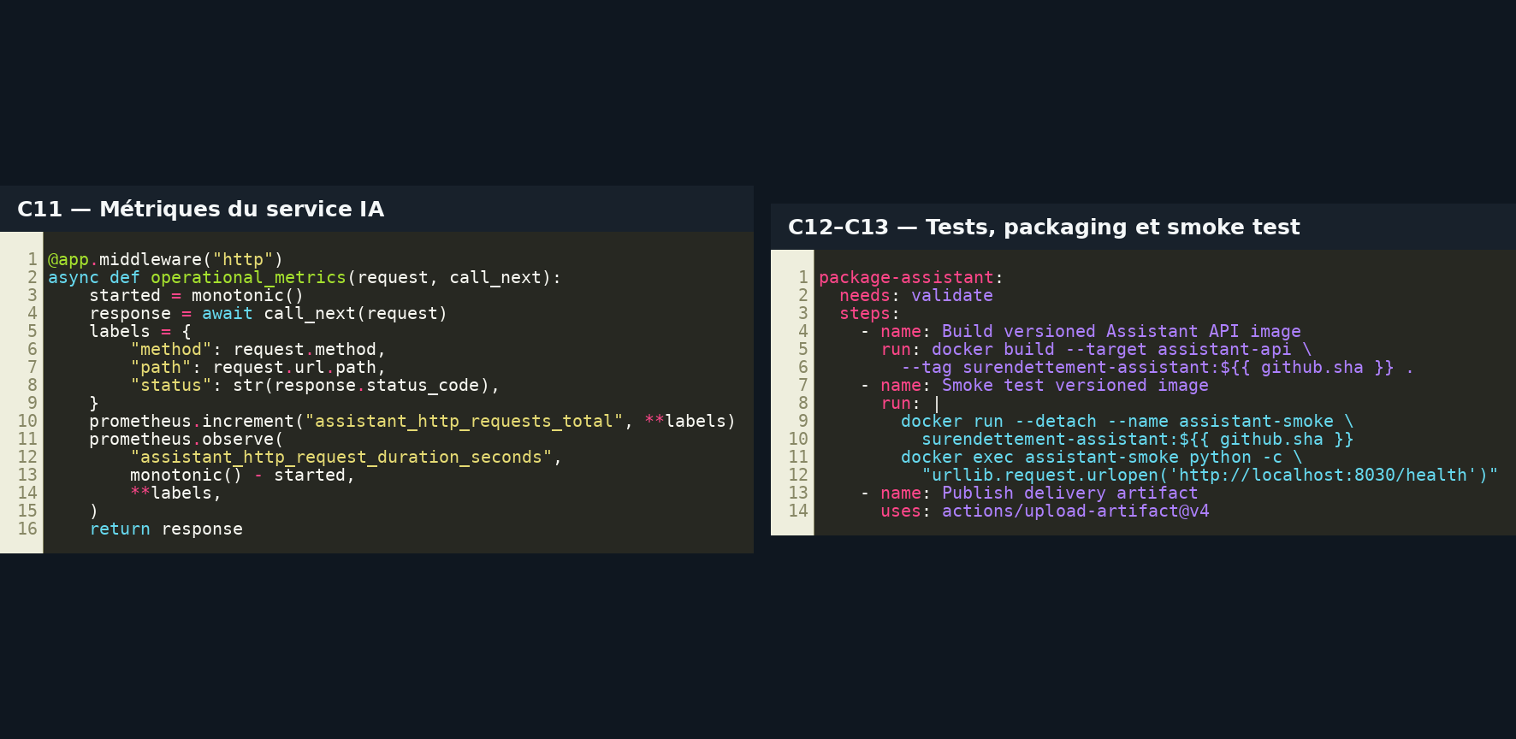
Preuve code — monitoring, tests et livraison
Extraits ciblés : métriques Prometheus, image versionnée, health check et artifact
CONTRAT PRINCIPAL
SÉCURITÉ ET DOCUMENTATION
POST /v1/answers
✓
Authentification
X-Internal-Token, jamais dans le contenu ou les logs
Entrée
question, mode, utilisateur, conversation
Documentation
OpenAPI et Swagger sur /docs
✓
Sortie
AnswerResponse validée par Pydantic
Décision
execute
clarify
refuse
✓
Disponibilité
/health pour le processus, /health/ready pour PostgreSQL
Codes principaux
200, 401, 403, 422, 503
✓
Couverture
tests des endpoints, erreurs et contrats
Preuve
Swagger, appels authentifiés et tests tests/test_assistant_api.py.
Endpoints complémentaires : recherche sourcée, monitoring protégé et contrôles de santé.
BLOC 2 • E3
08
Notes:
Conclure par résultat, preuve, limite, perspective.
Transition : une donnée fiable permet ensuite d’évaluer et d’intégrer le service IA.
[Sources]
- Contenu et architecture du projet communiqués par la candidate.

Slide 33
E2–E3 : l’IA reste utile parce qu’elle reste contrôlée
•
Recommandation issue d’un benchmark explicite
•
API IA découplée et contrat de réponse structuré
•
Validation SQL déterministe et lecture seule
•
Tests séparant infrastructure et qualité du modèle
•
Monitoring et livraison continue comme boucle d’amélioration
BLOC 2 • SYNTHÈSE
15–35 min
15
Notes:
Transition : ces composants prennent leur valeur dans une application utilisable.
[Sources]
- Contenu et architecture du projet communiqués par la candidate.

Slide 34
ÉPREUVE E4
Intégrer l’IA dans une application complète
Besoins • architecture • démonstration • qualité • CI/CD
35–55 min
16
Notes:
Transition vers Livrer une application observable et maintenable.
Repère de temps : 55–85 min.
[Sources]
- Règlement spécifique RNCP37827, p. 6-12, document fourni par la candidate.

Slide 35
Une application guidée par l’usage métier
De la consultation territoriale à l’analyse avancée, avec accès contrôlé et réponses traçables
BESOINS MÉTIER
Comprendre
Explorer
Interroger
Analyser
situer un territoire et son évolution
filtrer, comparer et expliquer un score
obtenir une réponse sourcée en langage naturel
produire une lecture SQL sans modifier la base
PRINCIPES DE CONCEPTION
Territorial
Traçable
Dégradé proprement
Accessible
jamais de décision individuelle
sources, SQL et audits conservés
clarification, refus ou indisponibilité
rôles, libellés et navigation clavier
Traçabilité
10 user stories et une matrice besoin → fonction → données → test dans docs/e4/C14…
E4 — INTÉGRER UN SERVICE D’IA
35–55 min
17
Notes:
Présenter le commanditaire, les personas utiles et une user story centrale.
[Sources]
- Contenu et architecture du projet communiqués par la candidate.

Slide 36
Des parcours différenciés selon le rôle
Le rôle détermine l’accès au dashboard, aux assistants et à l’administration
PARCOURS UTILISATEUR
Visiteur
Viewer
Analyst
Administrator
demande d’accès
dashboard + assistant sourcé
+ assistant SQL read-only
+ validation des accès
CAPTURES RÉELLES
1 Demande d’accès
2 Valider et attribuer un rôle
3 Modifier les droits
Identifiant
1 EN ATTENTE
Informations et autorisations
lraby
Lecteur ▾
Compte actif ✓
Analyste ▾
lraby
lraby@mail.com
Adresse électronique
lraby@mail.com
Approuver
Superuser □
Admin site □
Compte inactif
Envoyer ma demande
Enregistrer
C14 / C17 — FONCTIONNALITÉS
35–55 min
17
Notes:
Présenter le commanditaire, les personas utiles et une user story centrale.
[Sources]
- Contenu et architecture du projet communiqués par la candidate.

Slide 37
PostgreSQL constitue le stockage partagé
Django et les deux APIs accèdent directement à la base selon leurs responsabilités et leurs droits
SERVICES APPLICATIFS
Application web
API analytique
Assistant API
authentification, sessions et conversations
scores, séries et facteurs
corpus, audits et Text-to-SQL
DATABASE_URL
ANALYTICS_DATABASE_URL
ASSISTANT_DATABASE_URL
CONNEXIONS DIRECTES
PostgreSQL 16
données analytiques · comptes · conversations · corpus · audits SQL
schémas public et assistant
CONTRÔLES TRANSVERSES
Contrats
Pydantic + réponses validées
Interservices
jeton interne + timeout
SQL
AST, listes blanches, EXPLAIN
Exécution
transaction read-only + rollback
Preuves
docker/compose.yaml · web/config/settings.py · app/core/analytics.py · assistant_api/storage.py
C15 — ARCHITECTURE ET FAISABILITÉ
35–55 min
17
Notes:
Présenter le commanditaire, les personas utiles et une user story centrale.
[Sources]
- Contenu et architecture du projet communiqués par la candidate.

Slide 38
Quatre capacités intégrées dans une même application
Chaque fonction répond à un besoin métier et possède un comportement contrôlé en cas d’incertitude
Dashboard territorial
Assistant d’information
filtres, score, couverture, facteurs, série et carte
réponse sourcée ou refus sans preuve approuvée
PREUVE
web/dashboard/
PREUVE
assistant_api/orchestration.py
Assistant SQL
Administration
SQL généré, validé, exécuté en lecture seule et audité
inscription différée, rôles, permissions et feedback
PREUVE
assistant_api/sql_service.py
PREUVE
web/accounts/ · web/assistant/
DÉCISION DE L’ASSISTANT
EXECUTE
question exploitable
CLARIFY
information manquante
REFUSE
hors périmètre ou dangereux
Accessibilité
labels, role=alert, aria-live et carte SVG actionnable au clavier ; audit RGAA complet restant.
C17 — RÉALISATION ET INTERFACES
35–55 min
17
Notes:
Présenter le commanditaire, les personas utiles et une user story centrale.
[Sources]
- Contenu et architecture du projet communiqués par la candidate.

Slide 39
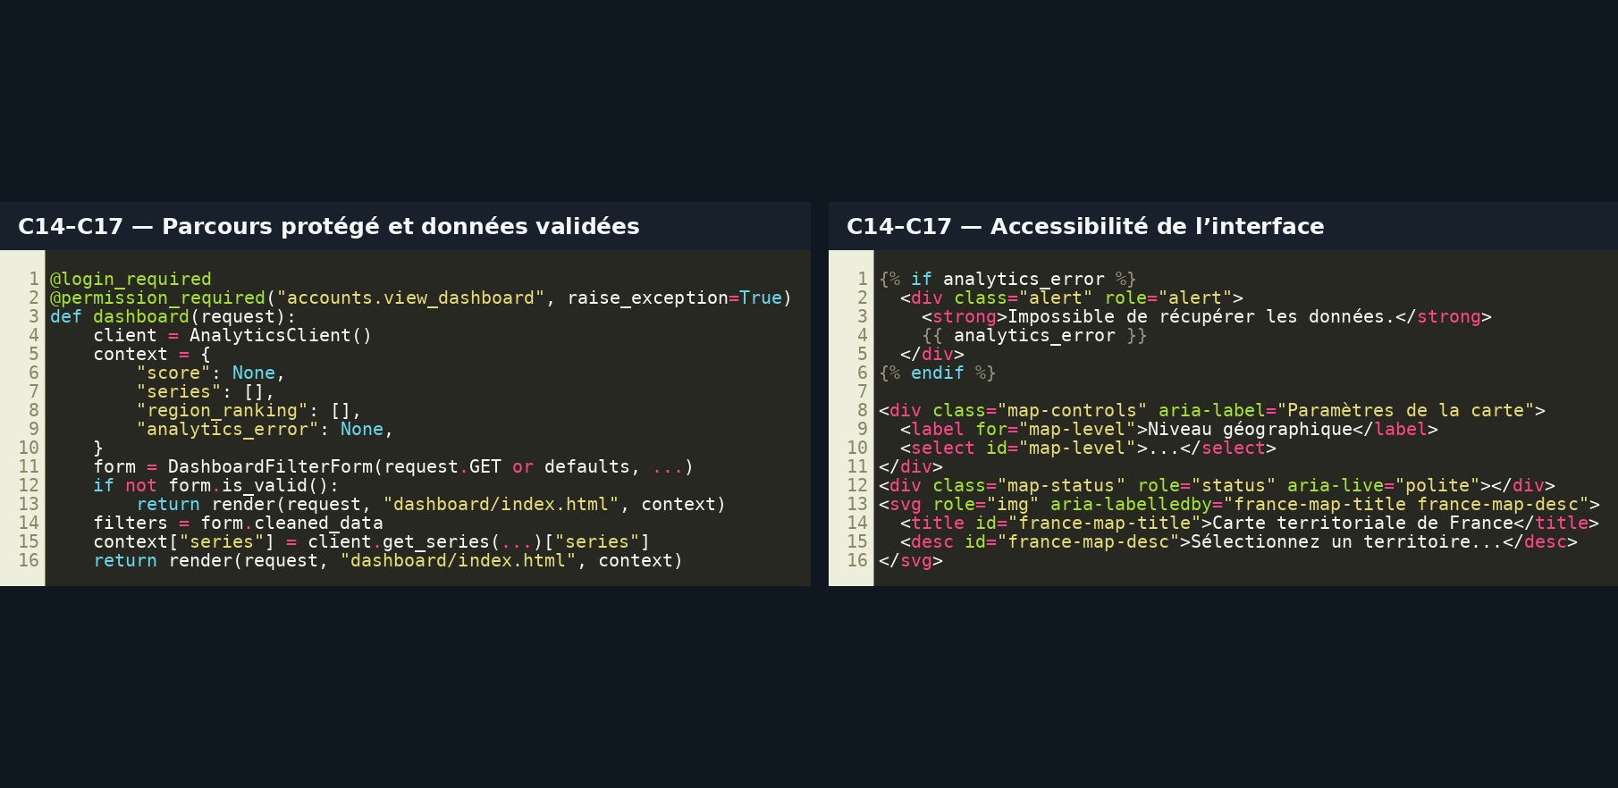
Preuve code — réalisation de l’application
Extraits ciblés : contrôle d’accès, validation des entrées et accessibilité
CONTRAT PRINCIPAL
SÉCURITÉ ET DOCUMENTATION
POST /v1/answers
✓
Authentification
X-Internal-Token, jamais dans le contenu ou les logs
Entrée
question, mode, utilisateur, conversation
Documentation
OpenAPI et Swagger sur /docs
✓
Sortie
AnswerResponse validée par Pydantic
Décision
execute
clarify
refuse
✓
Disponibilité
/health pour le processus, /health/ready pour PostgreSQL
Codes principaux
200, 401, 403, 422, 503
✓
Couverture
tests des endpoints, erreurs et contrats
Preuve
Swagger, appels authentifiés et tests tests/test_assistant_api.py.
Endpoints complémentaires : recherche sourcée, monitoring protégé et contrôles de santé.
BLOC 3 • E4
08
Notes:
Conclure par résultat, preuve, limite, perspective.
Transition : une donnée fiable permet ensuite d’évaluer et d’intégrer le service IA.
[Sources]
- Contenu et architecture du projet communiqués par la candidate.

Slide 40
Une démarche individuelle, itérative et incrémentale
Les dépendances ont guidé l’ordre des lots : données, exposition, usage, sécurisation puis industrialisation
7 INCRÉMENTS OBSERVABLES
1
Collecter
2
Structurer
3
Exposer
4
Enrichir
Banque de France / INSEE
nettoyage + PostgreSQL
API + restitution
score territorial
5
Intégrer
6
Sécuriser
7
Industrialiser
comptes + assistants
SQL + benchmark
CI, monitoring, livraison
BOUCLE DE VALIDATION
1
Développer
2
Tester
3
Corriger
4
Fusionner
lot limité
unitaires + intégration
incidents et écarts
PR + historique Git
Preuves
Historique Git, branches de lots, PR #17/#19/#21/#23, tests et rapports versionnés.
C16 — CONDUITE DU PROJET
35–55 min
17
Notes:
Présenter le commanditaire, les personas utiles et une user story centrale.
[Sources]
- Contenu et architecture du projet communiqués par la candidate.

Slide 41
Des preuves exécutables, avec des limites assumées
GitHub Actions automatise qualité, sécurité, tests, migration PostgreSQL et packaging
RÉSULTATS VERSIONNÉS
154
61,44 %
PASS
tests pytest
couverture lignes
migration PostgreSQL
0 échec · 0 erreur
4 430 / 7 210 lignes
11 tables concordantes
pytest.xml
coverage.xml
migration_validation.md
CHAÎNE AUTOMATISÉE
1
Contrôler
2
Tester
3
Valider
4
Packager
Ruff, mypy, Bandit, pip-audit
pytest, Django, RAG, SQL
PostgreSQL + Compose
images + smoke tests
Réserve
Pas de navigateur E2E, pas d’appel OpenAI live, certaines suites hors commandes CI.
PREUVE
repo/app/reports/ci/pytest.xml · coverage.xml · postgres_migration_validation.md
C18 — TESTS ET INTÉGRATION CONTINUE
35–55 min
17
Notes:
Présenter le commanditaire, les personas utiles et une user story centrale.
[Sources]
- Contenu et architecture du projet communiqués par la candidate.

Slide 42
C19 — LIVRAISON ET DÉPLOIEMENT
Montrer un parcours métier, puis sa preuve technique
La démonstration doit rester courte, progressive et conclure par les limites réelles du POC
SCÉNARIO DE DÉMONSTRATION — 5 MIN
1
Accès
2
Dashboard
3
Assistant
4
SQL
5
Sécurité
6
Preuves
connexion avec un rôle analyst
filtrer un territoire et expliquer le score
poser une question et ouvrir les sources
montrer SQL, résultat et lecture seule
déclencher une clarification ou un refus
tests, migration et workflow CI/CD
LIVRAISON VERSIONNÉE
API analytique
Application web
Assistant API
/health/live
GHCR : <SHA>
/health/live/
GHCR : même SHA
/health
GHCR : même SHA
À dire clairement
Livraison GHCR versionnée, puis déploiement Render par Blueprint. Base restaurée et services validés sur l’environnement distant.
Conclusion
Le staging Render couvre le parcours de bout en bout ; la haute disponibilité et l’exploitation de production restent hors périmètre du plan gratuit.
07
Notes:
LAÏUS PROPOSÉ — Je vais démontrer un parcours complet, depuis le besoin métier jusqu’à la preuve technique. Je me connecte avec un profil analyste, puis je filtre un territoire dans le dashboard afin de montrer le score, sa couverture et son évolution. J’interroge ensuite l’assistant : la réponse doit être accompagnée de sources, ou être refusée si aucune preuve approuvée n’est disponible. Je passe au mode SQL pour montrer la requête générée, sa validation et son exécution strictement en lecture seule. Je termine par un cas ambigu ou dangereux afin d’obtenir une clarification ou un refus, puis j’ouvre les rapports de tests et le workflow. Cette démonstration prouve l’intégration fonctionnelle, la sécurité et la traçabilité du POC. Je précise enfin que la livraison des trois images au même SHA est définie vers GHCR, mais que le run distant réussi et le déploiement de production ne sont pas encore démontrés. Sources : docs/e4/C19_LIVRAISON_CONTINUE.md ; .github/workflows/ci.yml.

Slide 43
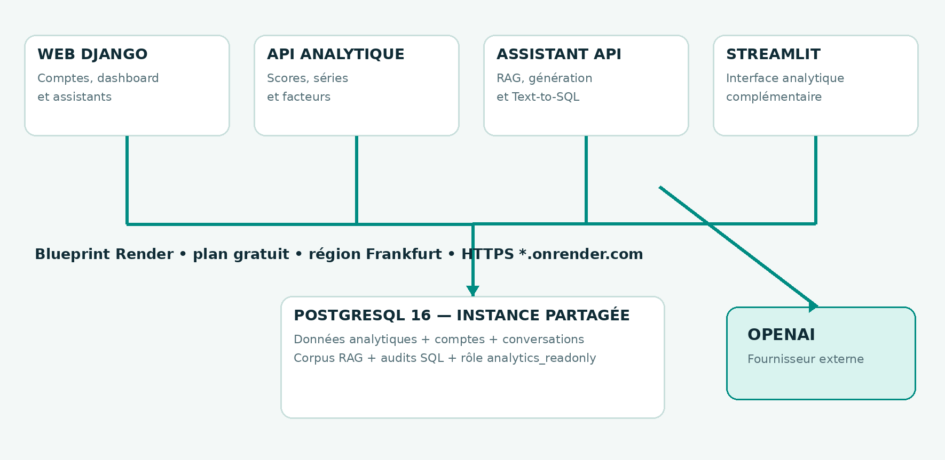
Déploiement Render — architecture du Blueprint
Quatre services Docker reliés à PostgreSQL 16 et au fournisseur IA
CONTRAT PRINCIPAL
SÉCURITÉ ET DOCUMENTATION
POST /v1/answers
✓
Authentification
X-Internal-Token, jamais dans le contenu ou les logs
Entrée
question, mode, utilisateur, conversation
Documentation
OpenAPI et Swagger sur /docs
✓
Sortie
AnswerResponse validée par Pydantic
Décision
execute
clarify
refuse
✓
Disponibilité
/health pour le processus, /health/ready pour PostgreSQL
Codes principaux
200, 401, 403, 422, 503
✓
Couverture
tests des endpoints, erreurs et contrats
Preuve
Swagger, appels authentifiés et tests tests/test_assistant_api.py.
Endpoints complémentaires : recherche sourcée, monitoring protégé et contrôles de santé.
BLOC 3 • E4
08
Notes:
Conclure par résultat, preuve, limite, perspective.
Transition : une donnée fiable permet ensuite d’évaluer et d’intégrer le service IA.
[Sources]
- Contenu et architecture du projet communiqués par la candidate.

Slide 44
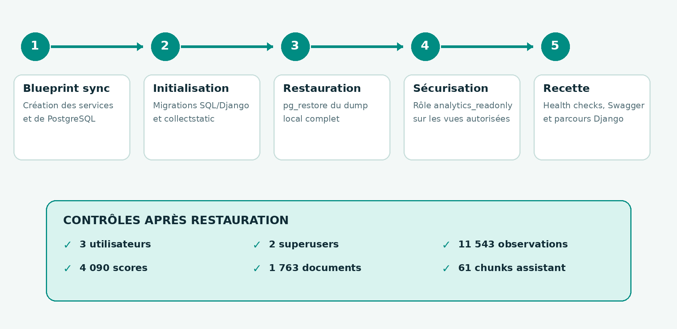
Déploiement Render — restauration et recette
La base locale complète est restaurée, sécurisée puis contrôlée sur le staging
CONTRAT PRINCIPAL
SÉCURITÉ ET DOCUMENTATION
POST /v1/answers
✓
Authentification
X-Internal-Token, jamais dans le contenu ou les logs
Entrée
question, mode, utilisateur, conversation
Documentation
OpenAPI et Swagger sur /docs
✓
Sortie
AnswerResponse validée par Pydantic
Décision
execute
clarify
refuse
✓
Disponibilité
/health pour le processus, /health/ready pour PostgreSQL
Codes principaux
200, 401, 403, 422, 503
✓
Couverture
tests des endpoints, erreurs et contrats
Preuve
Swagger, appels authentifiés et tests tests/test_assistant_api.py.
Endpoints complémentaires : recherche sourcée, monitoring protégé et contrôles de santé.
BLOC 3 • E4
08
Notes:
Conclure par résultat, preuve, limite, perspective.
Transition : une donnée fiable permet ensuite d’évaluer et d’intégrer le service IA.
[Sources]
- Contenu et architecture du projet communiqués par la candidate.

Slide 45
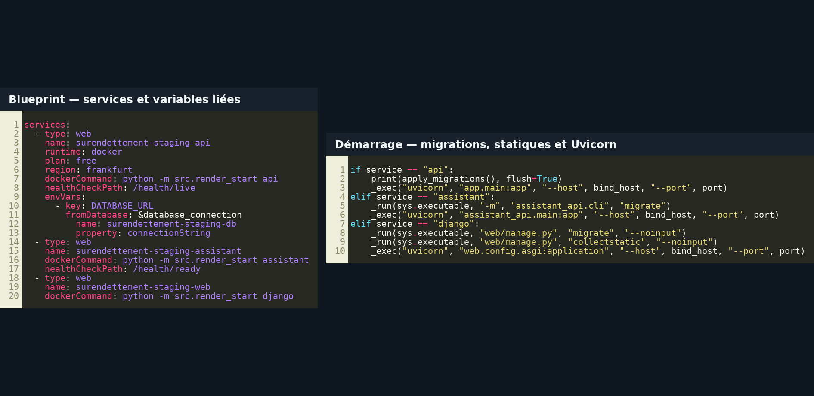
Preuve code — Blueprint et démarrage Render
Configuration versionnée sur tentative_deploiement : services, migrations et health checks
CONTRAT PRINCIPAL
SÉCURITÉ ET DOCUMENTATION
POST /v1/answers
✓
Authentification
X-Internal-Token, jamais dans le contenu ou les logs
Entrée
question, mode, utilisateur, conversation
Documentation
OpenAPI et Swagger sur /docs
✓
Sortie
AnswerResponse validée par Pydantic
Décision
execute
clarify
refuse
✓
Disponibilité
/health pour le processus, /health/ready pour PostgreSQL
Codes principaux
200, 401, 403, 422, 503
✓
Couverture
tests des endpoints, erreurs et contrats
Preuve
Swagger, appels authentifiés et tests tests/test_assistant_api.py.
Endpoints complémentaires : recherche sourcée, monitoring protégé et contrôles de santé.
BLOC 3 • E4
08
Notes:
Conclure par résultat, preuve, limite, perspective.
Transition : une donnée fiable permet ensuite d’évaluer et d’intégrer le service IA.
[Sources]
- Contenu et architecture du projet communiqués par la candidate.

Slide 46
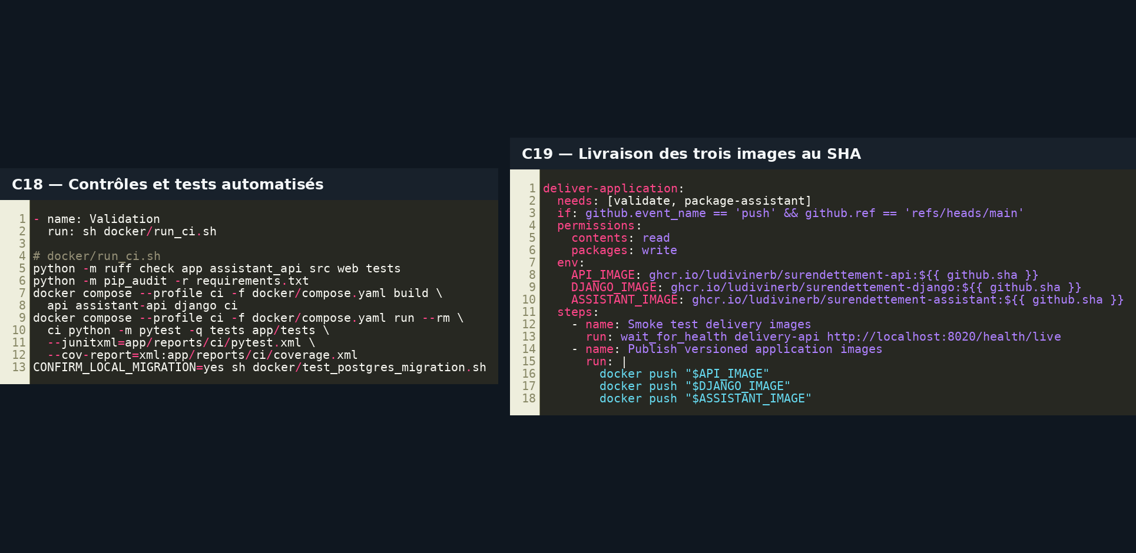
Preuve code — intégration et livraison continues
Extraits ciblés : qualité, tests, images versionnées, smoke tests et GHCR
CONTRAT PRINCIPAL
SÉCURITÉ ET DOCUMENTATION
POST /v1/answers
✓
Authentification
X-Internal-Token, jamais dans le contenu ou les logs
Entrée
question, mode, utilisateur, conversation
Documentation
OpenAPI et Swagger sur /docs
✓
Sortie
AnswerResponse validée par Pydantic
Décision
execute
clarify
refuse
✓
Disponibilité
/health pour le processus, /health/ready pour PostgreSQL
Codes principaux
200, 401, 403, 422, 503
✓
Couverture
tests des endpoints, erreurs et contrats
Preuve
Swagger, appels authentifiés et tests tests/test_assistant_api.py.
Endpoints complémentaires : recherche sourcée, monitoring protégé et contrôles de santé.
BLOC 3 • E4
08
Notes:
Conclure par résultat, preuve, limite, perspective.
Transition : une donnée fiable permet ensuite d’évaluer et d’intégrer le service IA.
[Sources]
- Contenu et architecture du projet communiqués par la candidate.

Slide 47
ÉPREUVE E5
Surveiller et résoudre un incident
Métriques • diagnostic • correction • capitalisation
70–80 min
26
Notes:
Dernière épreuve : démontrer la surveillance, le diagnostic et le retour au nominal.
Repère de temps : 55–85 min.
[Sources]
- Règlement spécifique RNCP37827, p. 6-12, document fourni par la candidate.

Slide 48
Deux compétences à démontrer avec des preuves d’exécution
Le support distingue ce qui est présent dans le dépôt de ce qui doit encore être montré en séance
C20 · SURVEILLER
C21 · RÉSOUDRE
Métriques et seuils
DÉMONTRÉ
Choix des outils
DÉMONTRÉ
Cause racine identifiée
DÉMONTRÉ
Reproduction en développement
PARTIEL
Journalisation intégrée
DÉMONTRÉ
Installation locale
DÉMONTRÉ
Débogage documenté
PARTIEL
Correction expliquée
DÉMONTRÉ
Alertes en fonctionnement
PARTIEL
Documentation accessible
DÉMONTRÉ
Solution versionnée dans Git
DÉMONTRÉ
Lecture
Démontré : code ou rapport présent. Partiel : configuration présente, mais preuve d’exécution à montrer.
E5 • SURVEILLANCE
70–80 min
27
Notes:
Afficher un rapport de test Prometheus ou une capture de dashboard.
Expliquer quelles données ne doivent pas apparaître dans les logs.
[Sources]
- Contenu et architecture du projet communiqués par la candidate.

Slide 49
Deux chaînes couvrent les métriques et les journaux
Les choix techniques répondent à la détection, au diagnostic et à la conservation locale des preuves
MÉTRIQUES
Services
Prometheus
Grafana
Alertmanager
API, Assistant, Django, PostgreSQL
collecte pull et règles PromQL
sept panneaux provisionnés
groupement et résolution
LOGS
stdout JSON
Docker
Promtail
Loki
Grafana Explore
contexte HTTP
json-file
collecte
rétention 360 h
corrélation
PREUVE
docker/monitoring/ · dashboard Surendettement — Vue opérationnelle
Pourquoi ce choix
Open source, Docker Compose et configuration versionnée avec le code.
Limite
Notifier local uniquement, sans canal distant démontré.
C20 — OUTILLAGE DU MONITORING
70–80 min
27
Notes:
Afficher un rapport de test Prometheus ou une capture de dashboard.
Expliquer quelles données ne doivent pas apparaître dans les logs.
[Sources]
- Contenu et architecture du projet communiqués par la candidate.

Slide 50
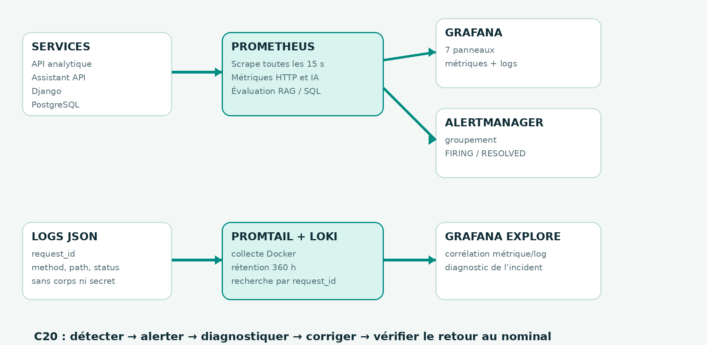
C20 — De la collecte au diagnostic
Deux chaînes corrélées : métriques Prometheus et journaux Loki
CONTRAT PRINCIPAL
SÉCURITÉ ET DOCUMENTATION
POST /v1/answers
✓
Authentification
X-Internal-Token, jamais dans le contenu ou les logs
Entrée
question, mode, utilisateur, conversation
Documentation
OpenAPI et Swagger sur /docs
✓
Sortie
AnswerResponse validée par Pydantic
Décision
execute
clarify
refuse
✓
Disponibilité
/health pour le processus, /health/ready pour PostgreSQL
Codes principaux
200, 401, 403, 422, 503
✓
Couverture
tests des endpoints, erreurs et contrats
Preuve
Swagger, appels authentifiés et tests tests/test_assistant_api.py.
Endpoints complémentaires : recherche sourcée, monitoring protégé et contrôles de santé.
BLOC 3 • E5
08
Notes:
Conclure par résultat, preuve, limite, perspective.
Transition : une donnée fiable permet ensuite d’évaluer et d’intégrer le service IA.
[Sources]
- Contenu et architecture du projet communiqués par la candidate.

Slide 51
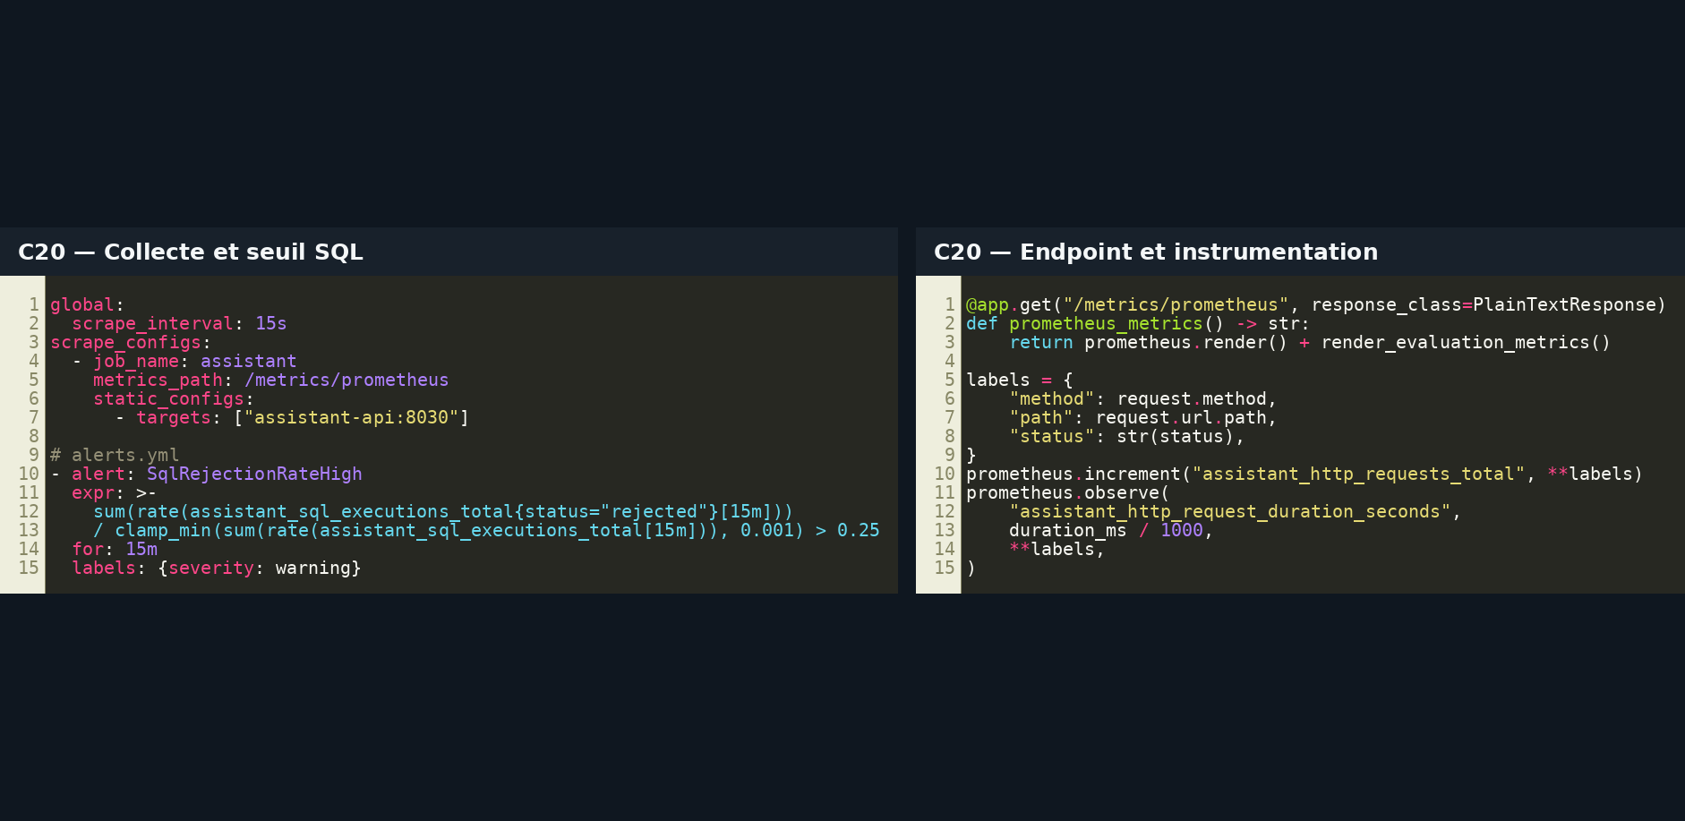
C20 — Preuve code du monitoring
Endpoint Assistant, collecte Prometheus et seuil Text-to-SQL
CONTRAT PRINCIPAL
SÉCURITÉ ET DOCUMENTATION
POST /v1/answers
✓
Authentification
X-Internal-Token, jamais dans le contenu ou les logs
Entrée
question, mode, utilisateur, conversation
Documentation
OpenAPI et Swagger sur /docs
✓
Sortie
AnswerResponse validée par Pydantic
Décision
execute
clarify
refuse
✓
Disponibilité
/health pour le processus, /health/ready pour PostgreSQL
Codes principaux
200, 401, 403, 422, 503
✓
Couverture
tests des endpoints, erreurs et contrats
Preuve
Swagger, appels authentifiés et tests tests/test_assistant_api.py.
Endpoints complémentaires : recherche sourcée, monitoring protégé et contrôles de santé.
BLOC 3 • E5
08
Notes:
Conclure par résultat, preuve, limite, perspective.
Transition : une donnée fiable permet ensuite d’évaluer et d’intégrer le service IA.
[Sources]
- Contenu et architecture du projet communiqués par la candidate.

Slide 52
Les risques techniques et IA disposent d’un seuil explicite
Les règles distinguent l’indisponibilité, les erreurs HTTP et la dégradation des fonctions IA
MÉTRIQUES SUIVIES
HTTP
RAG
Text-to-SQL
PostgreSQL
trafic, statut et latence
résultats vides et durée
rejets, motifs et durée
disponibilité et connexions
8 ALERTES TESTÉES
Service indisponible
2 min
API 5xx
> 2 % / 10 min
Assistant 5xx
> 2 % / 10 min
Latence Assistant
> 5 s / 10 min
RAG vide
> 20 % / 15 min
SQL rejeté
> 25 % / 15 min
Rapport RAG ancien
> 7 jours
Connexions PostgreSQL
> 80 / 10 min
C20 — MÉTRIQUES ET SEUILS
70–80 min
27
Notes:
Afficher un rapport de test Prometheus ou une capture de dashboard.
Expliquer quelles données ne doivent pas apparaître dans les logs.
[Sources]
- Contenu et architecture du projet communiqués par la candidate.

Slide 53
Une recette automatisée vérifie la stack d’observabilité
Le jury doit voir les outils actifs, les cibles collectées et un dashboard alimenté
PROCÉDURE VERSIONNÉE
1
Configurer
2
Démarrer
3
Vérifier
4
Tester
mots de passe et tokens hors Git
docker compose up -d --build
docker compose ps
test_observability.sh
CE QUE LE SCRIPT CONTRÔLE
promtool
Endpoints
Prometheus
Grafana
règles et 8 scénarios
API, Assistant et Django
4 cibles en état UP
endpoint de santé
PREUVE DÉJÀ DISPONIBLE
Preuves à montrer
HTTP/1.1 200 OK
x-request-id: e61a864a-ecfb-4bbf-8b2a-5df5500d3a3d
{"status":"ok","service":"assistant-api"}
docker compose ps, Prometheus Targets et dashboard Grafana avec une période lisible.
C20 — INSTALLATION ET FONCTIONNEMENT LOCAL
70–80 min
27
Notes:
Afficher un rapport de test Prometheus ou une capture de dashboard.
Expliquer quelles données ne doivent pas apparaître dans les logs.
[Sources]
- Contenu et architecture du projet communiqués par la candidate.

Slide 54
Les logs expliquent un incident sans exposer les questions
Le request ID assure la corrélation tandis que les métriques RAG et SQL alimentent l’amélioration
LOGS STRUCTURÉS
request_id
method + path
status
duration
corrélation
route concernée
classe d’erreur
temps de traitement
DONNÉES PERSONNELLES
Non journalisés
Masquage
corps, paramètres, headers, cookies et chaînes de connexion
password, token, secret, authorization et exceptions
BOUCLE MLOPS
1
Observer
2
Diagnostiquer
3
Corriger
4
Valider
5
Surveiller
rejets, vides et latence
version, corpus, prompt et pipeline
code ou configuration
test de non-régression
retour au nominal
Preuves
web/security/logging.py · middleware.py · assistant_api/monitoring.py · LOT-16-RUNBOOK.md
C20 — JOURNALISATION ET FEEDBACK LOOP
70–80 min
27
Notes:
Afficher un rapport de test Prometheus ou une capture de dashboard.
Expliquer quelles données ne doivent pas apparaître dans les logs.
[Sources]
- Contenu et architecture du projet communiqués par la candidate.

Slide 55
Une panne contrôlée prouve le déclenchement et la résolution
Le scénario arrête Django sur une stack dédiée puis garantit son redémarrage
DÉMONSTRATION CONTRÔLÉE
1
Nominal
2
Arrêt dédié
3
Détection
4
Alerte
5
Relance
6
Résolution
up{job=django} = 1
Django arrêté 150 s
up{job=django} = 0
ServiceUnavailable FIRING
trap redémarre Django
retour à up = 1
PREUVES JURY
Prometheus
Alertmanager
Notifier
Runbook
courbe up à 0 puis 1
FIRING, job django, critical
réception locale si session active
procédure service indisponible
PREUVE
docker/test_observability.sh --demo-django-outage
À AJOUTER : CAPTURE FIRING + RETOUR AU NOMINAL
Sécurité
Exécuter uniquement sur une stack dédiée. Ne jamais arrêter PostgreSQL ni supprimer les volumes.
C20 — DÉTECTION AUTOMATIQUE D’INCIDENT
70–80 min
27
Notes:
Afficher un rapport de test Prometheus ou une capture de dashboard.
Expliquer quelles données ne doivent pas apparaître dans les logs.
[Sources]
- Contenu et architecture du projet communiqués par la candidate.

Slide 56
Une requête SQL refusée ou vide interrompait le parcours utilisateur
Le problème venait de l’orchestration, tandis que les garde-fous SQL remplissaient correctement leur rôle
1 · SITUATION INITIALE
2 · INCIDENT
3 · CONSÉQUENCE
Comportement attendu
Comportement reproduit
Impact fonctionnel
Une question précise produit un SQL autorisé et une réponse contenant des résultats.
Après un SQL refusé, invalide ou vide, l’assistant arrêtait le traitement dès le premier essai.
Impact potentiel : erreur ou réponse vide ; aucun utilisateur réellement touché n’est quantifié.
4 · DIAGNOSTIC
5 · CORRECTION
6 · RÉSULTAT
Cause racine
Réparation bornée
Retour vérifié
L’orchestration ne transmettait ni le SQL rejeté ni le motif au générateur et ne prévoyait aucun nouvel essai.
Le service renvoie le motif au générateur et autorise une seule seconde tentative. Les contrôles restent inchangés.
Deux tests ciblés passent. Le lot SQL et Assistant totalise 44 tests réussis sans assouplir la sécurité.
PREUVE
C21_INCIDENT.md · assistant_api/sql_service.py · tests/test_sql_service.py
C21 — DÉFAUT TECHNIQUE IDENTIFIÉ ET REPRODUIT
70–80 min
27
Notes:
Afficher un rapport de test Prometheus ou une capture de dashboard.
Expliquer quelles données ne doivent pas apparaître dans les logs.
[Sources]
- Contenu et architecture du projet communiqués par la candidate.

Slide 57
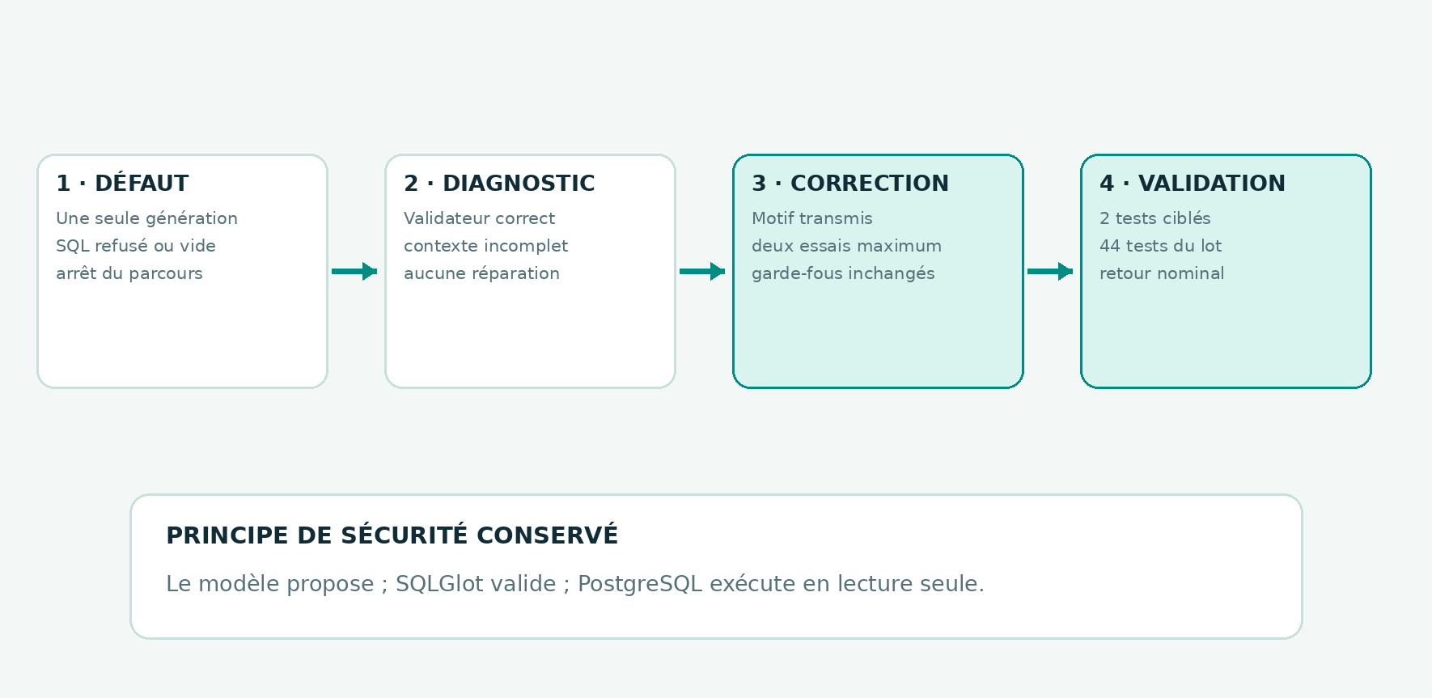
C21 — Du défaut au retour nominal
Diagnostic, correction bornée et validation sans assouplir la sécurité
CONTRAT PRINCIPAL
SÉCURITÉ ET DOCUMENTATION
POST /v1/answers
✓
Authentification
X-Internal-Token, jamais dans le contenu ou les logs
Entrée
question, mode, utilisateur, conversation
Documentation
OpenAPI et Swagger sur /docs
✓
Sortie
AnswerResponse validée par Pydantic
Décision
execute
clarify
refuse
✓
Disponibilité
/health pour le processus, /health/ready pour PostgreSQL
Codes principaux
200, 401, 403, 422, 503
✓
Couverture
tests des endpoints, erreurs et contrats
Preuve
Swagger, appels authentifiés et tests tests/test_assistant_api.py.
Endpoints complémentaires : recherche sourcée, monitoring protégé et contrôles de santé.
BLOC 3 • E5
08
Notes:
Conclure par résultat, preuve, limite, perspective.
Transition : une donnée fiable permet ensuite d’évaluer et d’intégrer le service IA.
[Sources]
- Contenu et architecture du projet communiqués par la candidate.

Slide 58
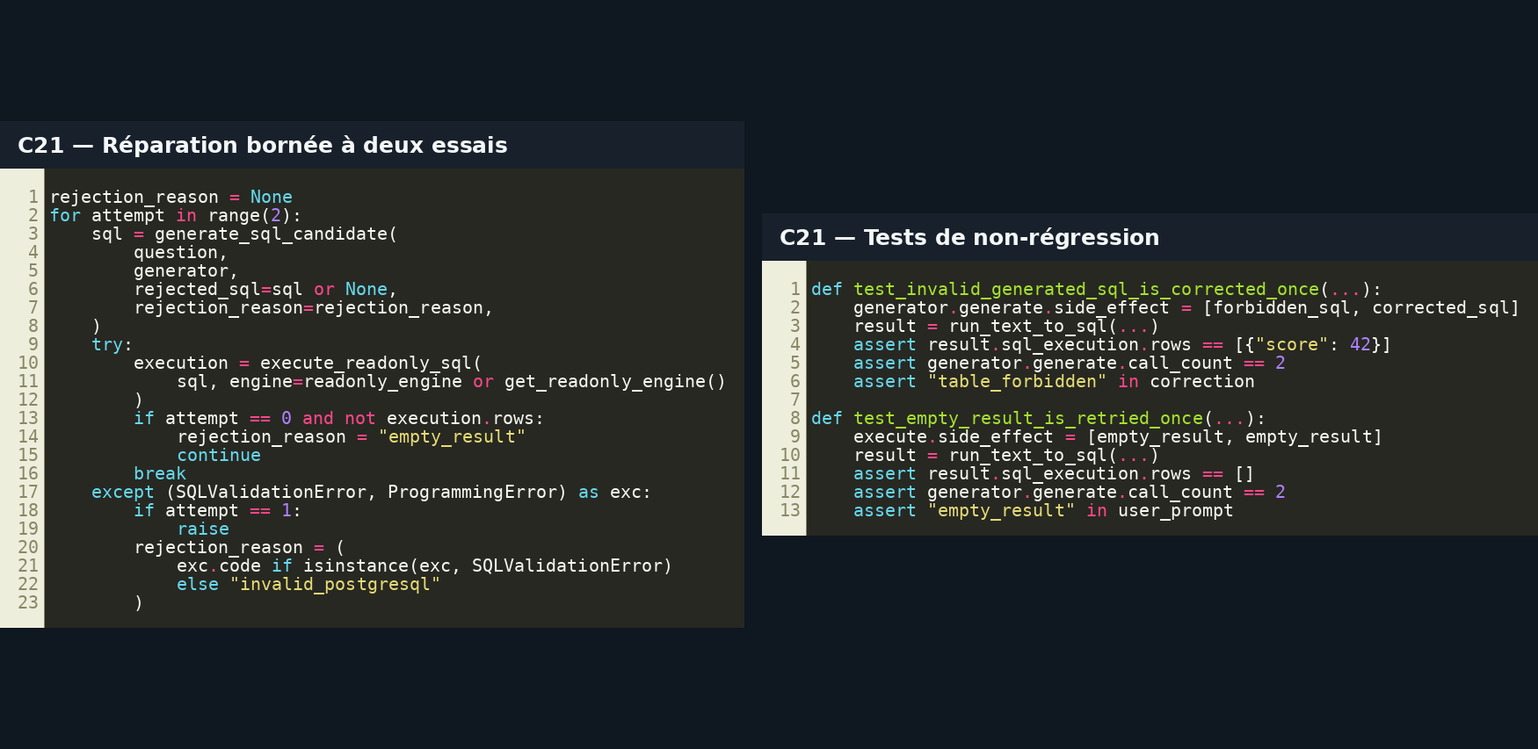
C21 — Preuve code de la correction
Une seconde tentative au maximum et deux tests de non-régression
CONTRAT PRINCIPAL
SÉCURITÉ ET DOCUMENTATION
POST /v1/answers
✓
Authentification
X-Internal-Token, jamais dans le contenu ou les logs
Entrée
question, mode, utilisateur, conversation
Documentation
OpenAPI et Swagger sur /docs
✓
Sortie
AnswerResponse validée par Pydantic
Décision
execute
clarify
refuse
✓
Disponibilité
/health pour le processus, /health/ready pour PostgreSQL
Codes principaux
200, 401, 403, 422, 503
✓
Couverture
tests des endpoints, erreurs et contrats
Preuve
Swagger, appels authentifiés et tests tests/test_assistant_api.py.
Endpoints complémentaires : recherche sourcée, monitoring protégé et contrôles de santé.
BLOC 3 • E5
08
Notes:
Conclure par résultat, preuve, limite, perspective.
Transition : une donnée fiable permet ensuite d’évaluer et d’intégrer le service IA.
[Sources]
- Contenu et architecture du projet communiqués par la candidate.

Slide 59
Le correctif ajoute une seule tentative de réparation contrôlée
La validation SQL reste stricte et le motif du rejet guide la seconde génération
ATTENDUS C21
1
Reproduire
2
Diagnostiquer
3
Corriger
4
Borner
5
Valider
SQL refusé ou résultat vide
une seule génération, contexte incomplet
transmettre SQL rejeté et motif
deux tentatives maximum
tests ciblés et lot complet
TRAÇABILITÉ
Cause racine
C21_INCIDENT.md §4
DÉMONTRÉ
Reproduction
scénario parent 380c5a9^
PARTIEL
Débogage
runbook + métriques + logs
PARTIEL
Correction
sql_generation.py + sql_service.py
DÉMONTRÉ
Version Git
commit 380c5a9 et PR #43
PARTIEL
Preuves test
2 scénarios ciblés réussis en 0,52 s · 44 tests SQL/Assistant réussis · 154 tests historiques sans échec
C21 — RÉSOLUTION DE L’INCIDENT TEXT-TO-SQL
70–80 min
27
Notes:
Afficher un rapport de test Prometheus ou une capture de dashboard.
Expliquer quelles données ne doivent pas apparaître dans les logs.
[Sources]
- Contenu et architecture du projet communiqués par la candidate.

Slide 60
CONCLUSION GÉNÉRALE
Un projet IA complet, maîtrisé et évolutif
ACQUIS DU PROJET
PERSPECTIVES GÉNÉRALES
Données fiabilisées
Collecte, nettoyage, agrégation et stockage PostgreSQL
Architecture modulaire
Django, API analytique et Assistant API partagent la donnée
IA sous contrôle
Text-to-SQL validé par SQLGlot et exécuté en lecture seule
Exploitation suivie
Tests, logs, métriques et résolution d’incident
Stabiliser la préproduction
Fiabiliser le déploiement et les connexions entre services
Renforcer la validation
Étendre les tests de bout en bout, de charge et d’accessibilité
Suivre la qualité de l’IA
Mesurer les réponses fondées, les refus, les citations et la dérive
Mieux gouverner les données
Contrôler leur fraîcheur, leur version et les alertes associées
Un socle démontrable aujourd’hui, industrialisable demain
31
Notes:
Laisser la diapositive affichée pendant l’échange.
Répondre selon la structure : choix → preuve → limite → amélioration.
[Sources]
- Règlement spécifique RNCP37827, p. 6-12, document fourni par la candidate.

Slide 61
ÉCHANGE AVEC LE JURY
Vos questions
Choix techniques • preuves • limites • perspectives
31
Notes:
Laisser la diapositive affichée pendant l’échange.
Répondre selon la structure : choix → preuve → limite → amélioration.
[Sources]
- Règlement spécifique RNCP37827, p. 6-12, document fourni par la candidate.

Slide 62
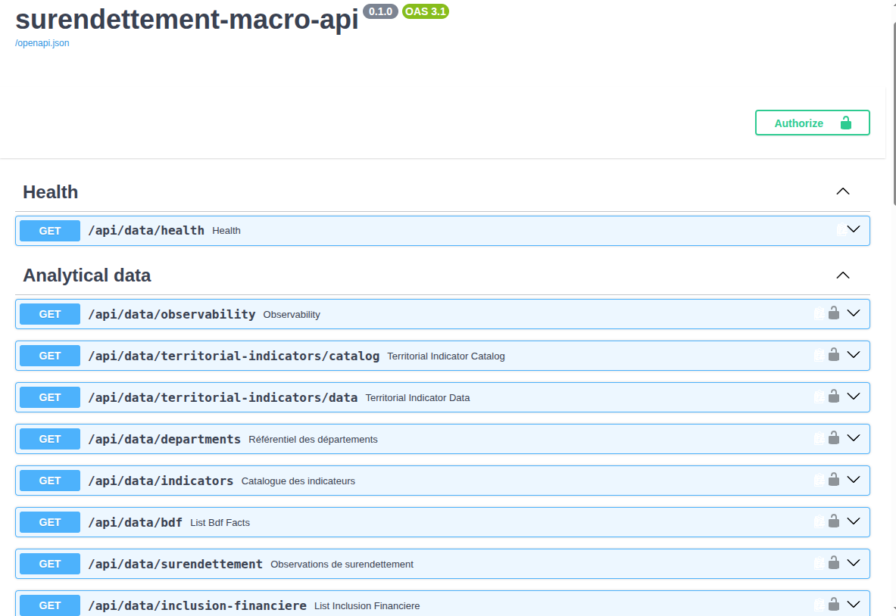
La base et l’API structurent un accès maîtrisé
MISE À DISPOSITION
•
Endpoints REST documentés
•
Validation des paramètres
•
Réponses JSON cohérentes
•
Contrôle des droits
•
Erreurs explicites
BLOC 1 • E1
07
Notes:
Montrer le MCD/MPD et un exemple d’endpoint en annexe si le jury approfondit.
Expliquer la séparation éventuelle entre base applicative et base analytique.
[Sources]
- Contenu et architecture du projet communiqués par la candidate.

Slide 63
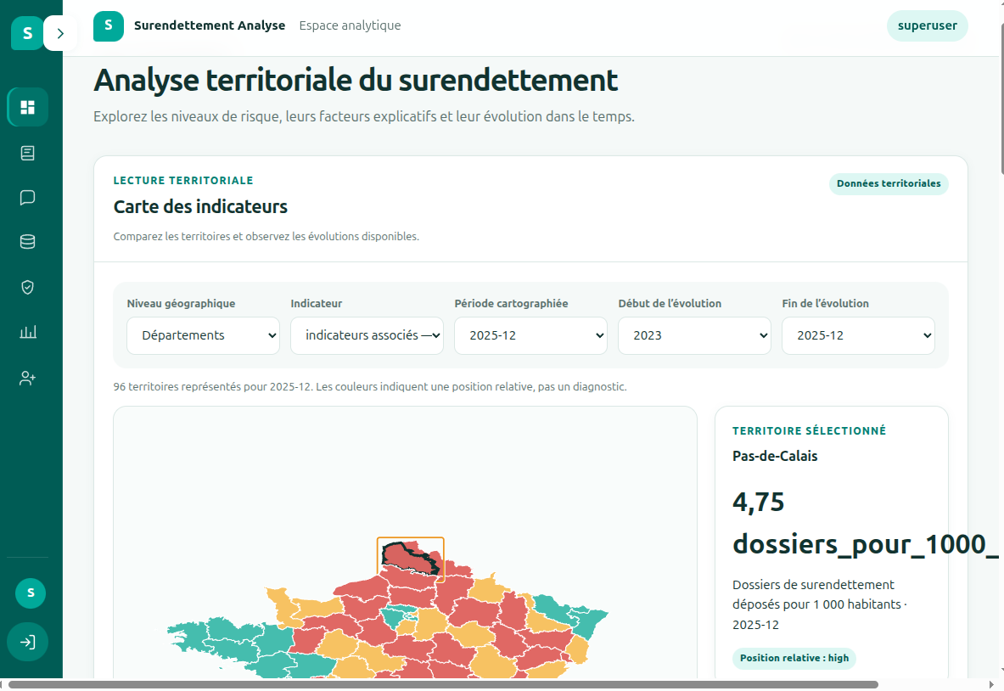
Consommation des données par une application web
BLOC 1 • SYNTHÈSE
08
Notes:
Conclure par résultat, preuve, limite, perspective.
Transition : une donnée fiable permet ensuite d’évaluer et d’intégrer le service IA.
[Sources]
- Contenu et architecture du projet communiqués par la candidate.

Slide 64
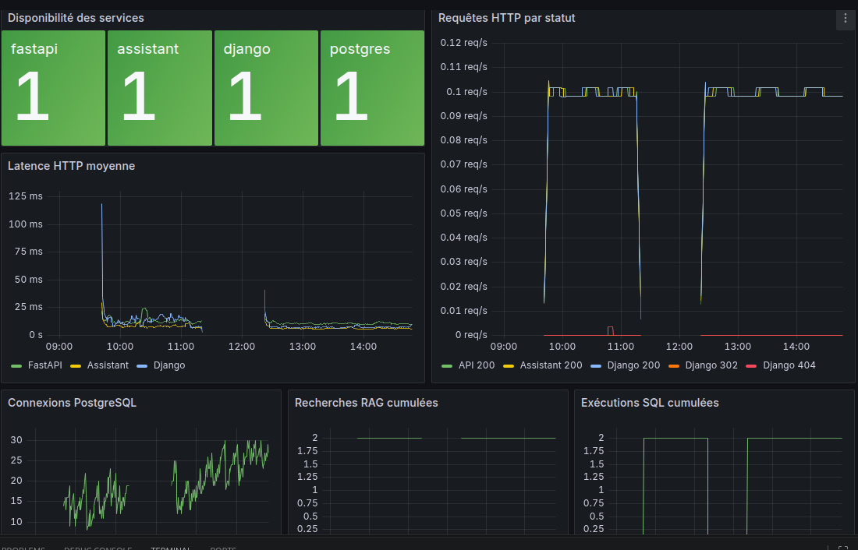
Annexe — preuves à ouvrir en priorité
•
Schéma de données et exemples SQL
•
Contrat JSON execute / clarify / refuse
•
Benchmark détaillé et oracle de test
•
Pipeline CI/CD et résultats de tests
•
Captures Prometheus et dossier d’incident
ANNEXES JURY
À la demande
32
Notes:
Utiliser cette diapositive comme sommaire des annexes.
[Sources]
- Contenu et architecture du projet communiqués par la candidate.

Slide 65
Annexe — questions techniques à anticiper
•
Comment empêchez-vous une requête destructive ?
•
Pourquoi OpenAI + SQLGlot plutôt qu’un agent autonome ?
•
Comment mesurez-vous la qualité réelle du Text-to-SQL ?
•
Quelles données sont présentes dans les logs ?
•
Comment prouvez-vous la non-régression après incident ?
ANNEXES JURY
À la demande
33
Notes:
Préparer une réponse de 45 à 60 secondes par question.
[Sources]
- Contenu et architecture du projet communiqués par la candidate.

Slide 66
Annexe — plan de secours pour la démonstration
•
Application locale préparée et comptes vérifiés
•
Jeu de données minimal reproductible
•
Captures datées des parcours essentiels
•
Vidéo courte sans montage trompeur
•
Logs, réponses API et métriques conservés comme preuves
ANNEXES JURY
À la demande
34
Notes:
Dire honnêtement quel environnement est montré.
Ne jamais dépendre uniquement de Render le jour de la soutenance.
[Sources]
- Contenu et architecture du projet communiqués par la candidate.

Slide 67
Une chaîne complète, de la donnée à l’exploitation
Le projet démontre trois responsabilités complémentaires
1
2
3
Donnée
IA
Application
Collecte, qualité, stockage, API
Choix, intégration, tests, monitoring
Parcours, CI/CD, surveillance, incidents
INTRODUCTION
0–3 min
02
Notes:
Présenter le fil directeur : le même produit sert de preuve aux trois blocs.
Ne pas détailler la technique ici.
[Sources]
- Règlement spécifique RNCP37827, p. 6-12, document fourni par la candidate.

Slide 68
Cinq épreuves, 80 minutes de preuve, puis 10 minutes d’échange
E1 • Données
15 min
C1–C5
E3 • Service IA
20 min
C9–C13
E4 • Application IA
20 min
C14–C19
E2 + E5 + Jury
35 min
C6–C8 • C20–C21
CADRE DE LA SOUTENANCE
0–5 min
03
Notes:
Expliquer que les questions sont regroupées à la fin conformément au format titre complet.
Les changements de bloc sont matérialisés par des diapositives de transition.
[Sources]
- Règlement spécifique RNCP37827, p. 6-12, document fourni par la candidate.

